Slide 1

課程示例
訊
資
科
技
點燈專題-居家氛圍一燈搞定
科技領域央團輔導員
北興科技中心
楊心淵
Chiayi Pei Shin
Maker Education and Technology Center

Slide 2

課程網址
http://gg.gg/lamp2022
訪客身分登入
密碼0324

Slide 3
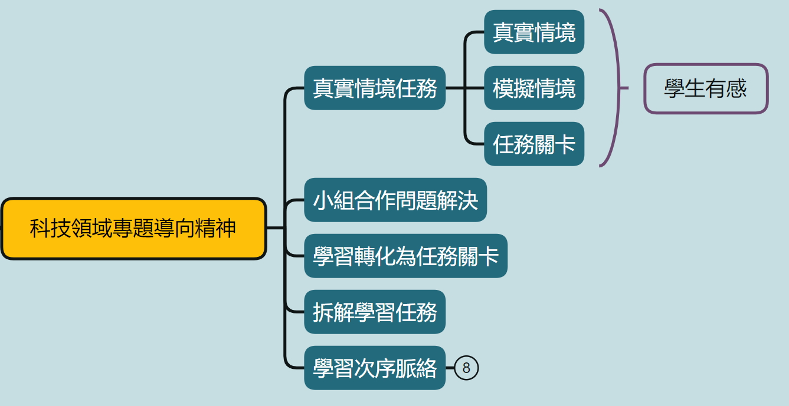
緣起
科技領域專題精神
生資科整合的可能
PBL課程實踐

Slide 4

PBL劍意，專題精神
Notes:
好東西跟好朋友分享
方向、系統性
科技領域教什麼？怎麼教？
重裝備的迷失？

Slide 5
逆向設計，以終為始
要完成PBL成果，學生需要具備什麼樣的能力
拆解任務、設計學習活動，讓學生具備能力？
如何證明、評量學生已經具備這樣的能力？

Slide 6
專案啟動
Notes:
好東西跟好朋友分享
方向、系統性
科技領域教什麼？怎麼教？
重裝備的迷失？

Slide 7
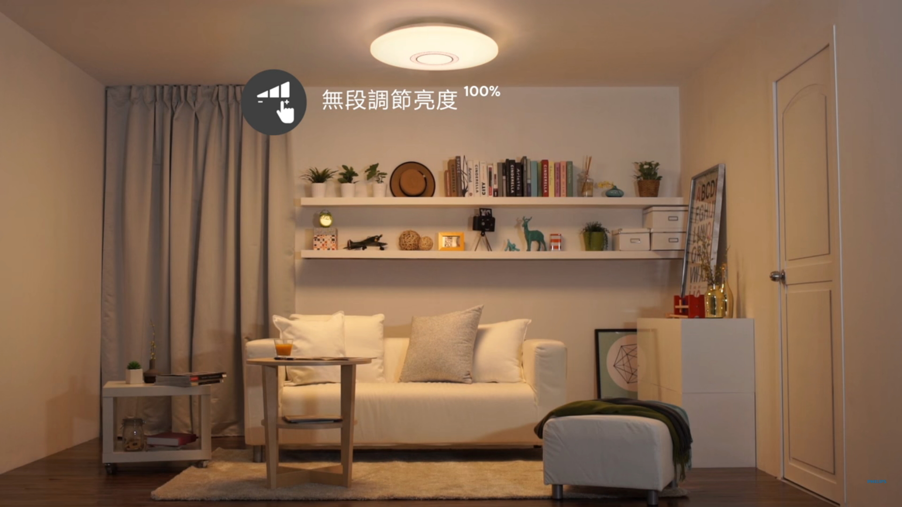
點燈示例-居家氛圍一燈搞定
亮度調節
色溫調整
六種模式
情境功能

Slide 8
居家氛圍，一燈搞定
寸土寸金，房價高漲
空間多功能用途需求
  溫馨聊天
  寧靜閱讀
  家庭電影院
  ……

Slide 9
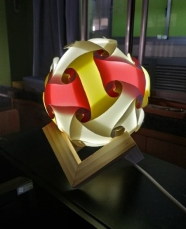
驅動問題
我們要如何運用ESP32設計智慧居家程式，以遠距控制LED燈，以適應居家不同需求

Slide 10
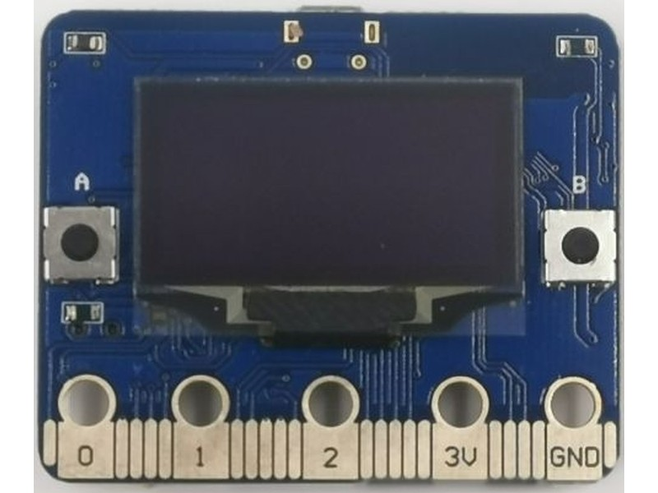
作品任務
使用材料：ESP32、WS2812
必選功能：遠距開關燈、遠距調光、讀取環境
自訂功能：不同燈光模式切換、感測資訊並顯示、智慧控制、一鍵切換

Slide 11
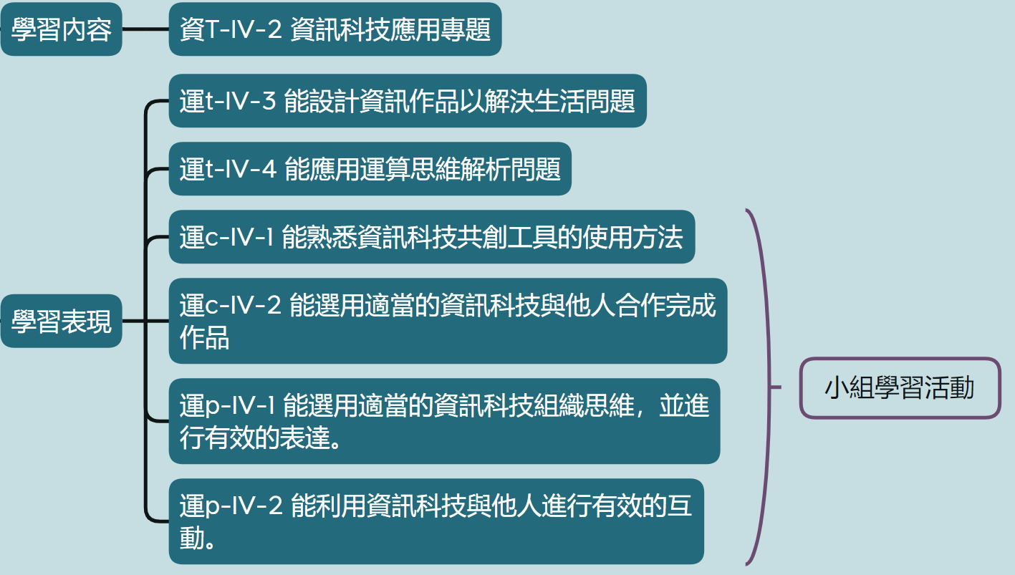
學習目標

Slide 12
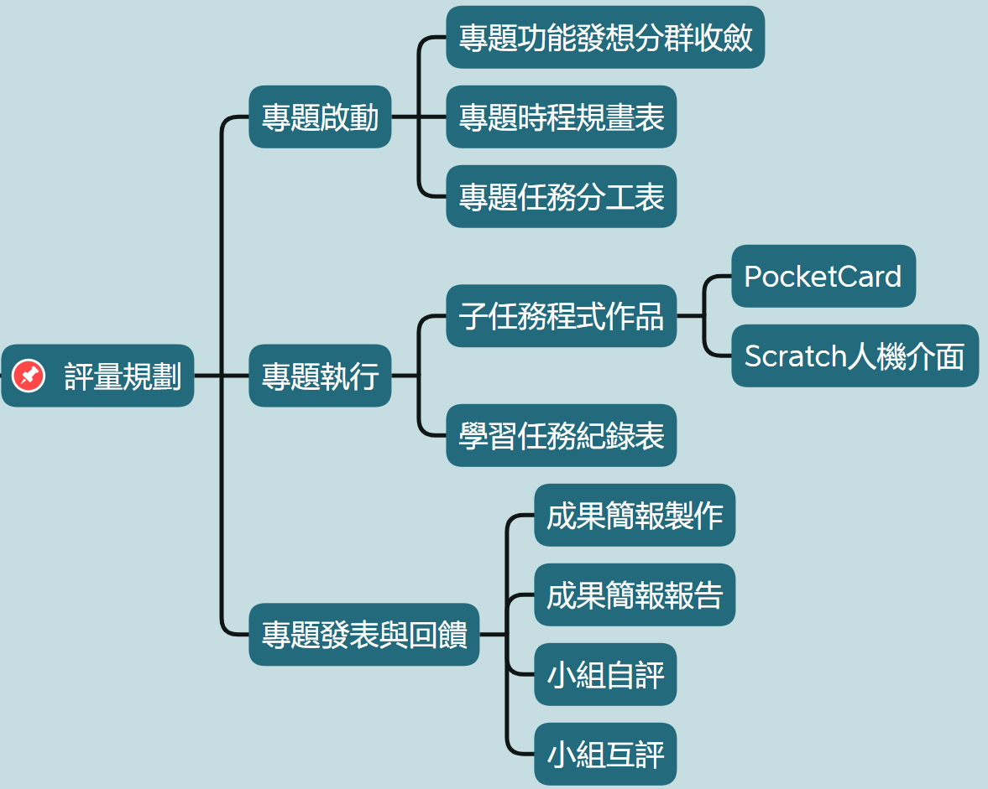
評量規劃

Slide 13
多功能LED燈設計
每人至少發想3種多功能燈的功能
發想
分群&收斂
聚焦

Slide 14
9-3智慧居家-點燈(功能、樣態)
遠端遙控
可搭配手機、
提升生活樂趣與品質
生活
可增加生活之便利性
可營造溫馨家居環境
遙控
可搭配Wi-Fi
可聲控
可以節省能源
可以省電
能源
可搭配app
可以有效控制燈光
搭配色溫提高閱讀效率
燈光
發想
分群&收斂
聚焦

Slide 15
10-5智慧居家-點燈(功能、樣態)
控制
燈光風格
模式
聲控
冷白光
放鬆模式
手機操作
LED燈
睡覺模式
拍手
夜店風
情境模式
暖白光
電影模式
聚會模式
發想
分群&收斂
聚焦

Slide 16
智慧居家-點燈(功能、樣態)
控制
情境模擬設定
個人
娛樂
App操控
生理狀態感測:如心律、睡眠、血壓、心律、體溫
KTV
定時控制
播音樂
睡眠提醒
環境感光設定
心情模式：喜怒哀樂的情境燈
遠端遙控、​網路連線
心情寫照
其他
控制家電
偵測是否有人
天氣顯示
預估燈泡剩餘壽命
防災偵測
發想
分群&收斂
聚焦

Slide 17
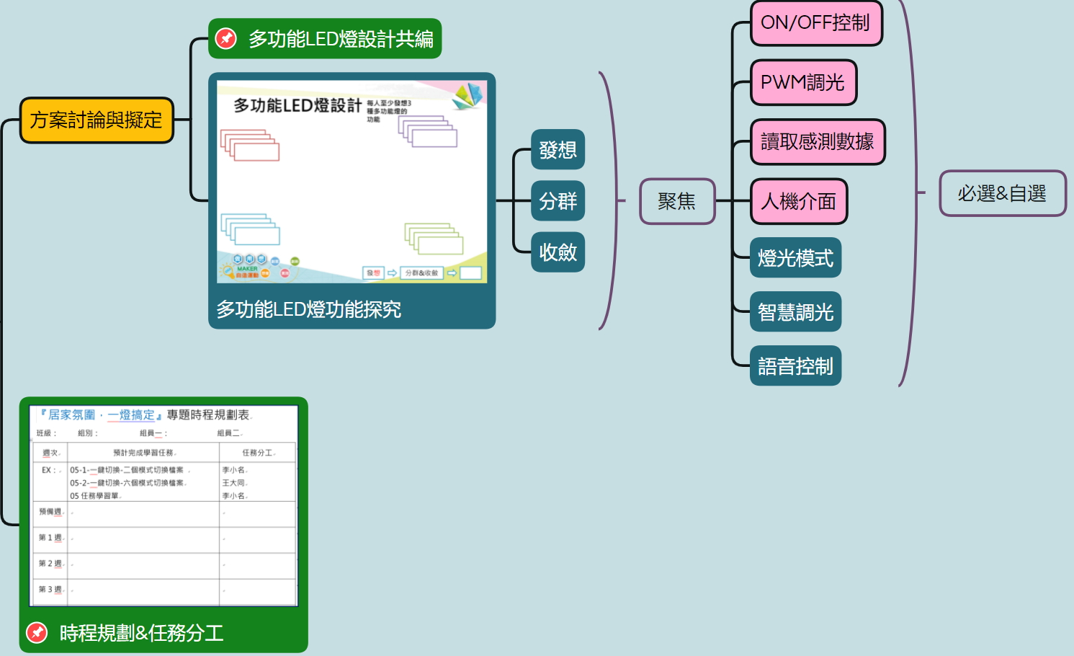
學習主題收斂與聚焦

Slide 18
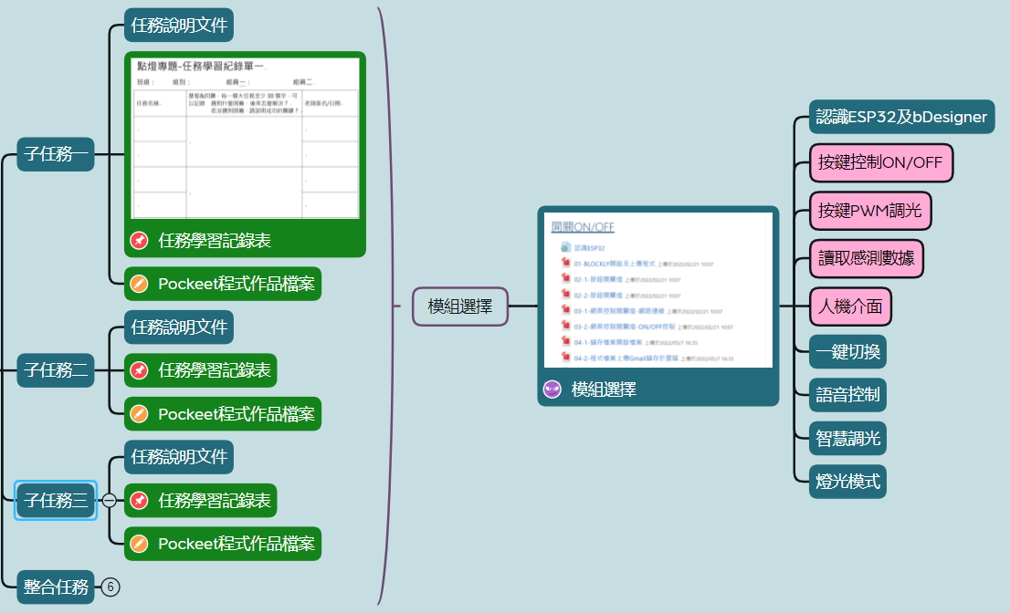
學習任務拆解與規劃
教師主導？學生自主？

Slide 19
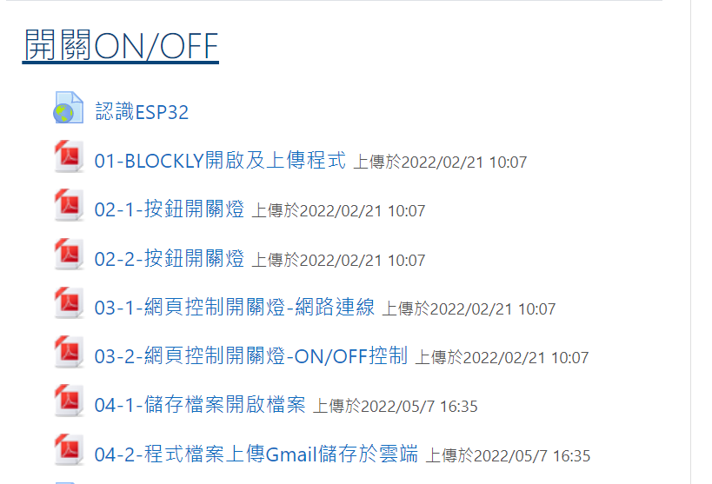
課程模組選擇

Slide 20
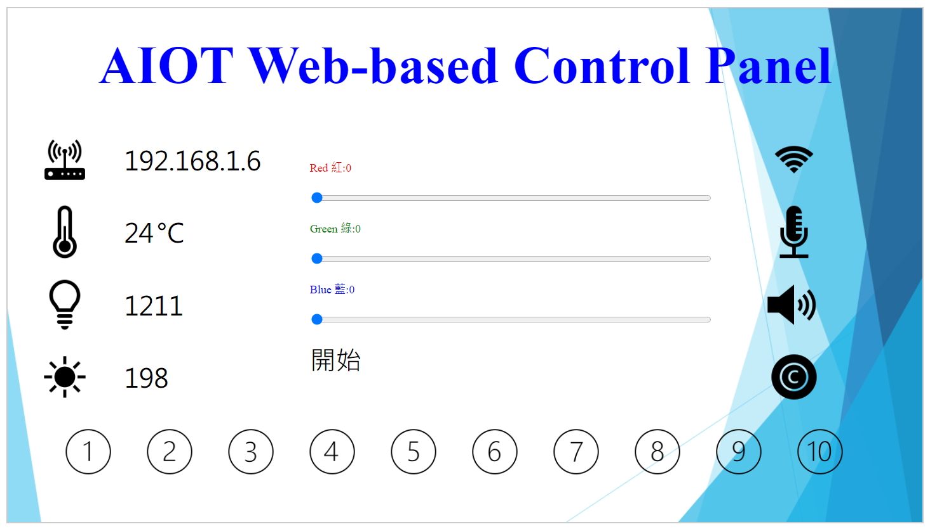
學習任務一～三
3-讀取感測資料
2-網頁PWM控制
1-網頁按鍵控制

Slide 21
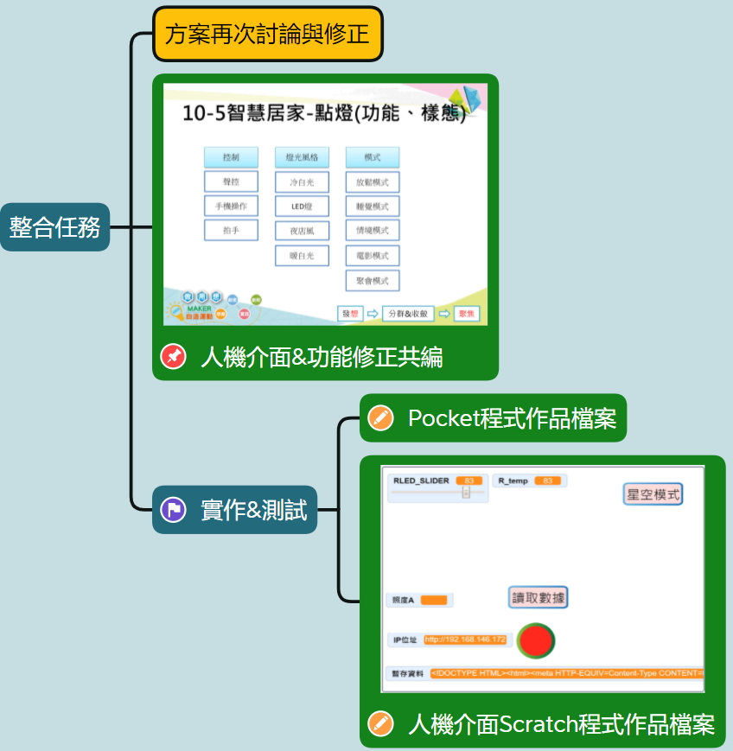
整合任務

Slide 22
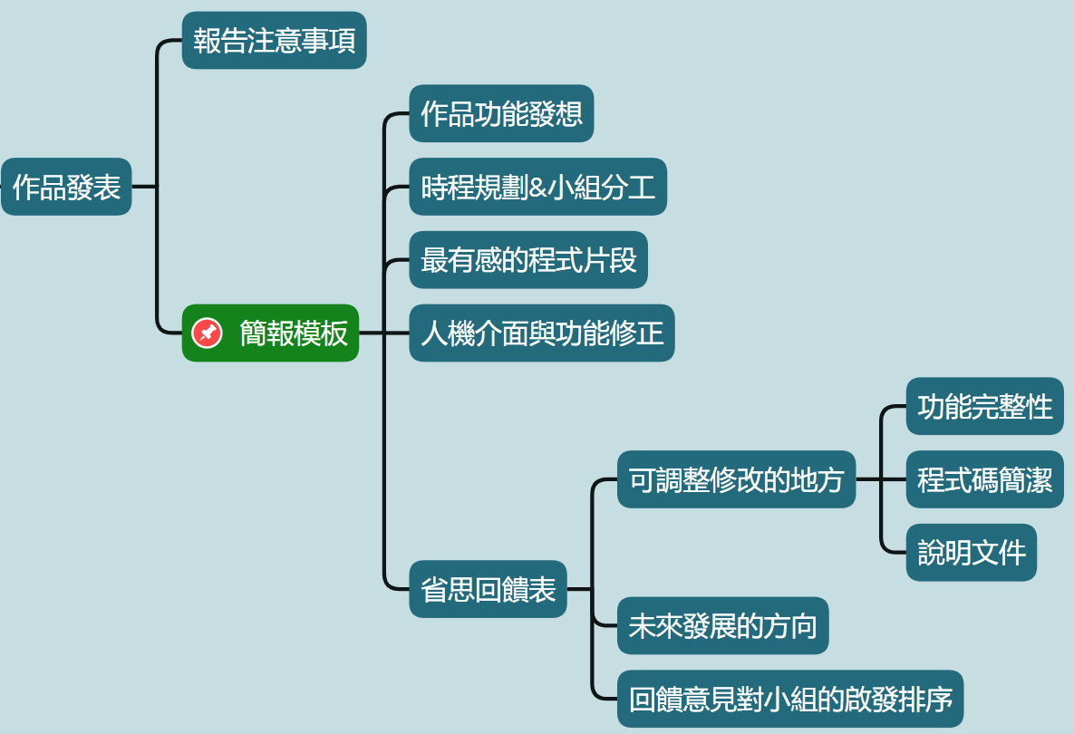
發表與回饋

Slide 23
鷹架與資源
Notes:
好東西跟好朋友分享
方向、系統性
科技領域教什麼？怎麼教？
重裝備的迷失？

Slide 24
任務學習資料

Slide 25
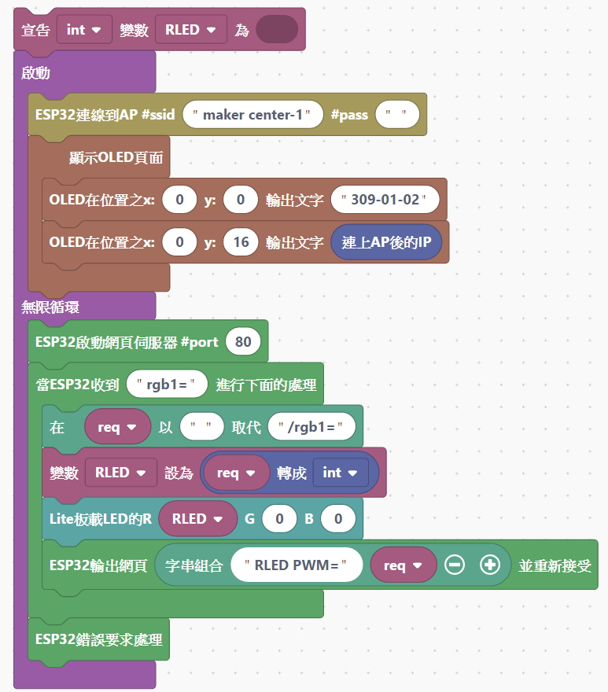
半成品？學習鷹架？
螺旋漸進
由簡入繁

Slide 26
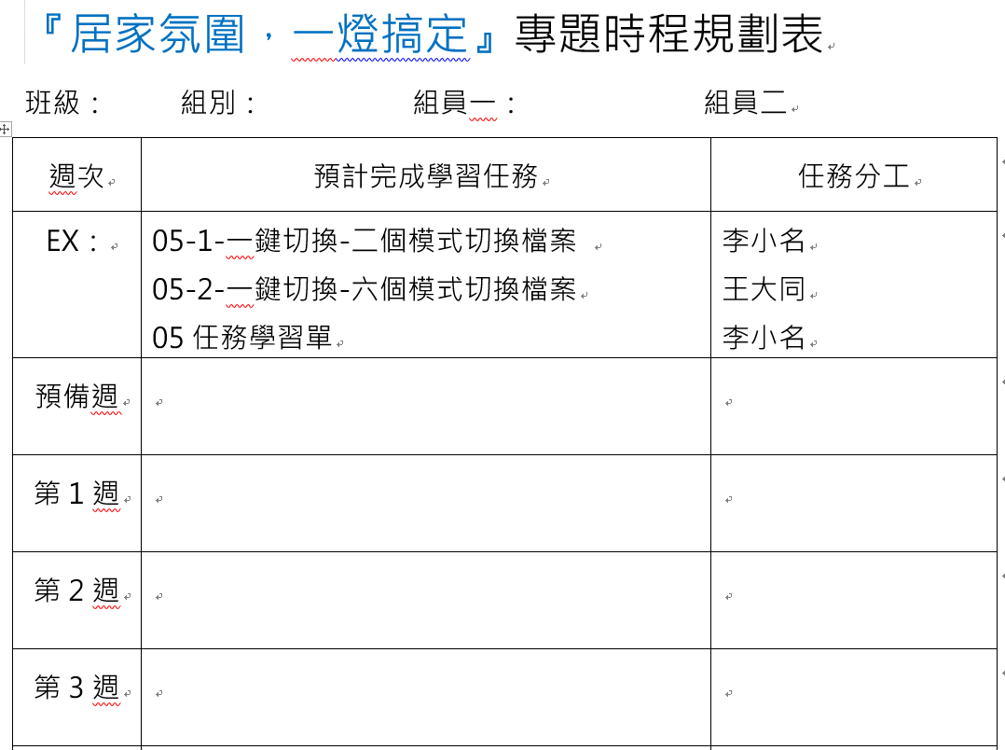

Slide 27
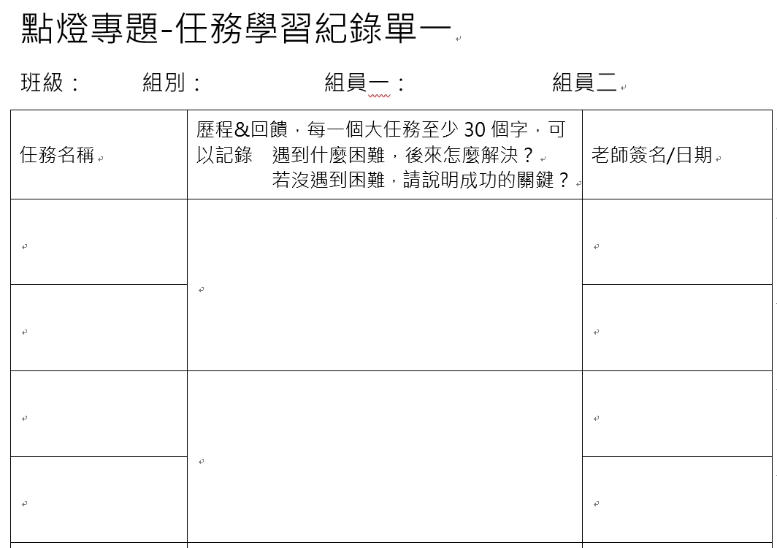
學習紀錄單

Slide 28
自評表
自評者： 座號： 姓名： | 完全 符合 | 部分 符合 | 不符合 | 備註
小組完成專題功能發想、分群、收斂
小組能學習任務主題、時程規劃
能完成老師規定的必選功能程式撰寫
能完成小組2項自選功能程式撰寫
小組發展之人機介面程式能正常運作
能與小組其他成員合作共同完成任務
能與小組其他成員有效溝通討論協調
這次專題小組成員貢獻比例 | 姓名： 比例： 姓名： 比例： 姓名： 比例：
給老師的話：(感想？學到什麼？重做的話會改變什麼？給老師建議？)

Slide 29
互評表
被評者組別： 姓名： 姓名： | 完全 符合 | 部分 符合 | 不符合 | 備註
小組完成專題功能發想、分群、收斂
小組能學習任務主題、時程規劃
小組作品人機介面成功運作
小組作品能完成規定必選功能
小組作品至少包含2項自選功能
小組報告內容完整，口條清晰
能與小組其他成員合作共同完成任務
小組2人能合作共同完成報告任務
給被評者的話：(對作品、小組成員表現之評價或建議…..均可)

Slide 30
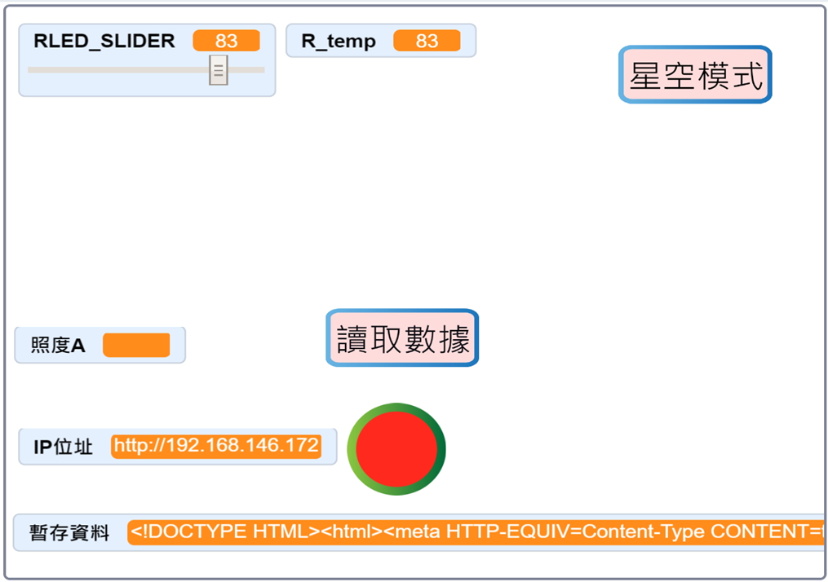
人機介面與功能修正

Slide 31
省思
Notes:
好東西跟好朋友分享
方向、系統性
科技領域教什麼？怎麼教？
重裝備的迷失？

Slide 32
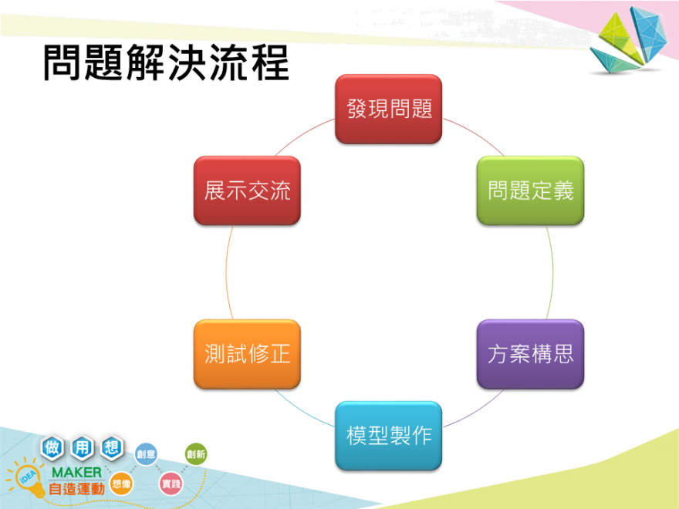

Slide 33




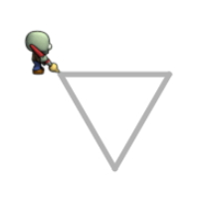
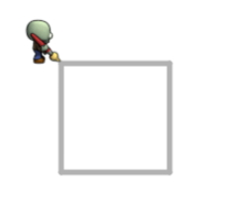
逆向思考
重複的單元？
規律、規則？
先後的順序？

Slide 34
3-讀取感測資料
2-網頁PWM控制
1-網頁按鍵控制

Slide 35
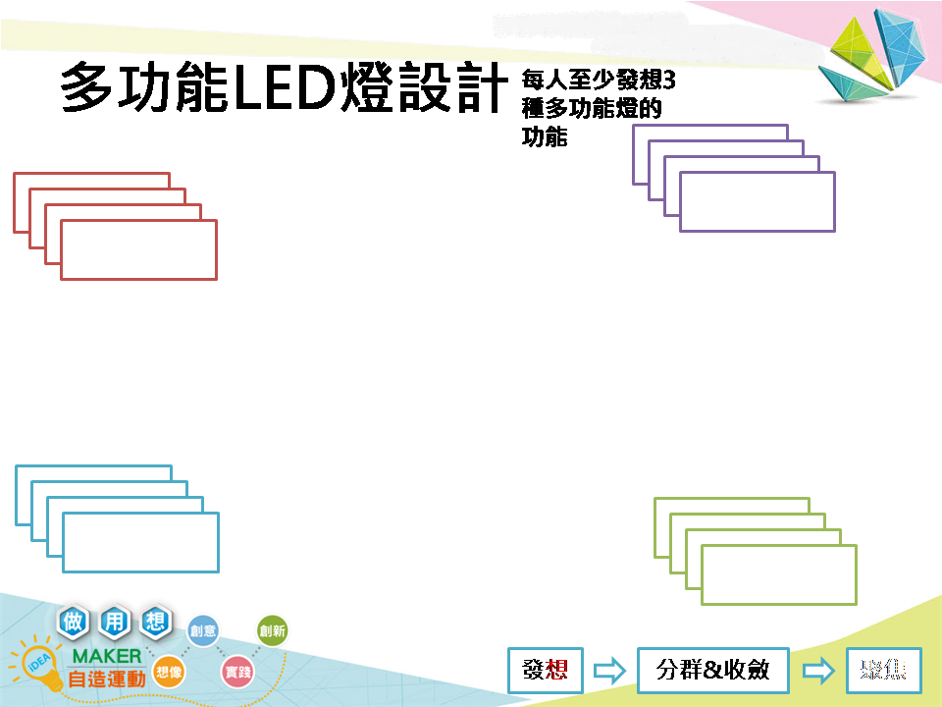
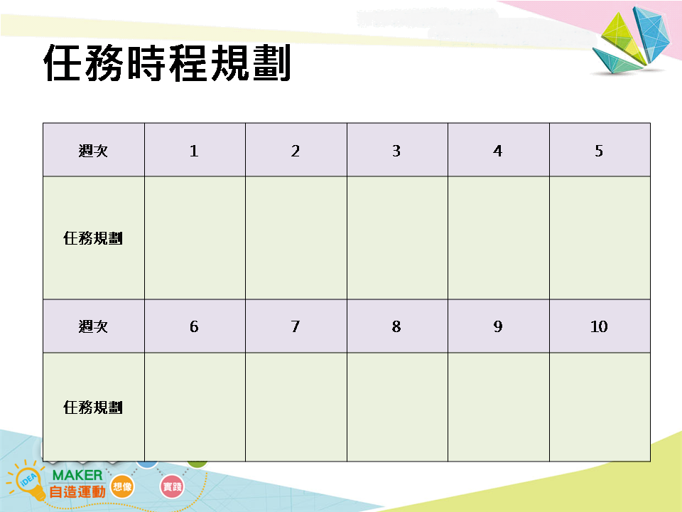
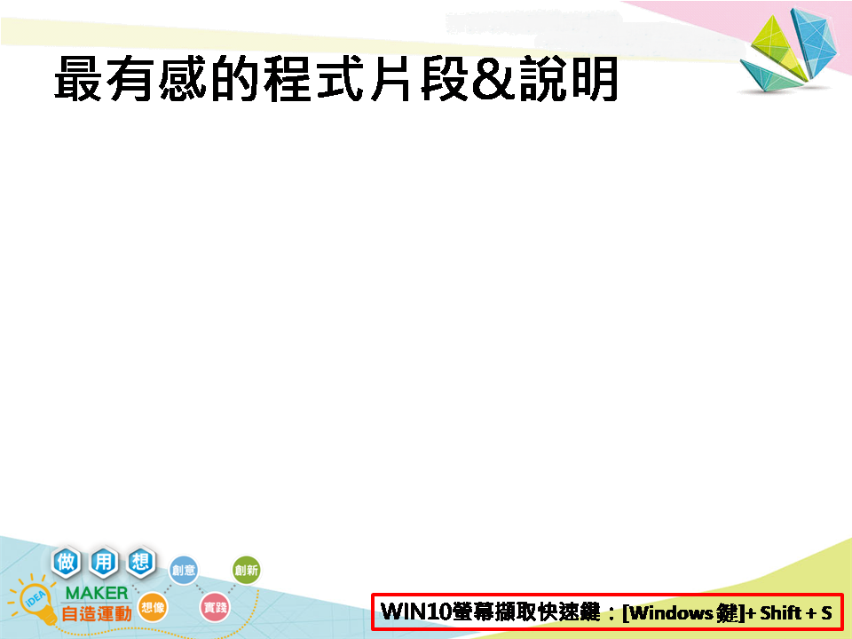
簡報範本1

Slide 36
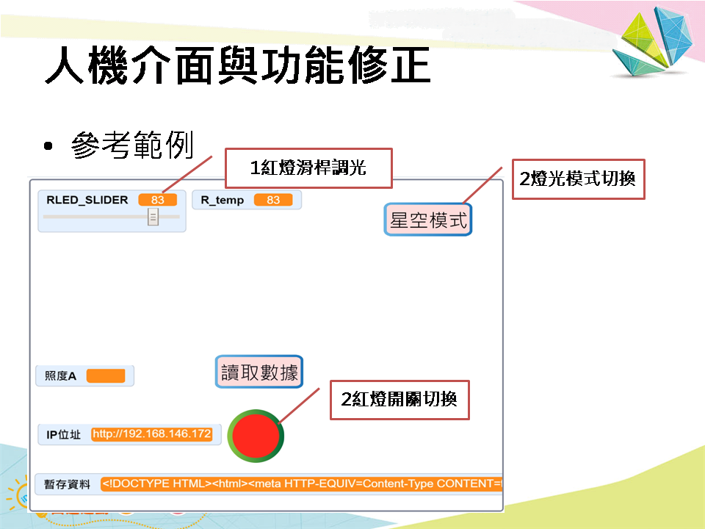
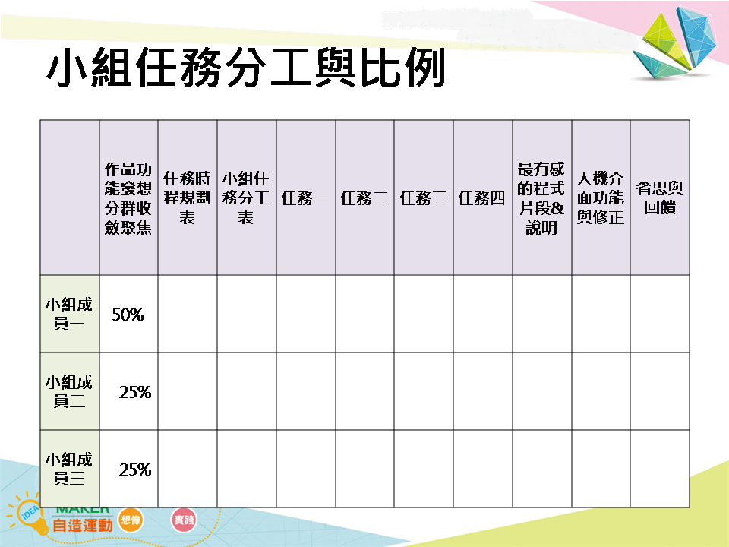

簡報範本2

Slide 37
教學歷程照片
Notes:
好東西跟好朋友分享
方向、系統性
科技領域教什麼？怎麼教？
重裝備的迷失？

Slide 38
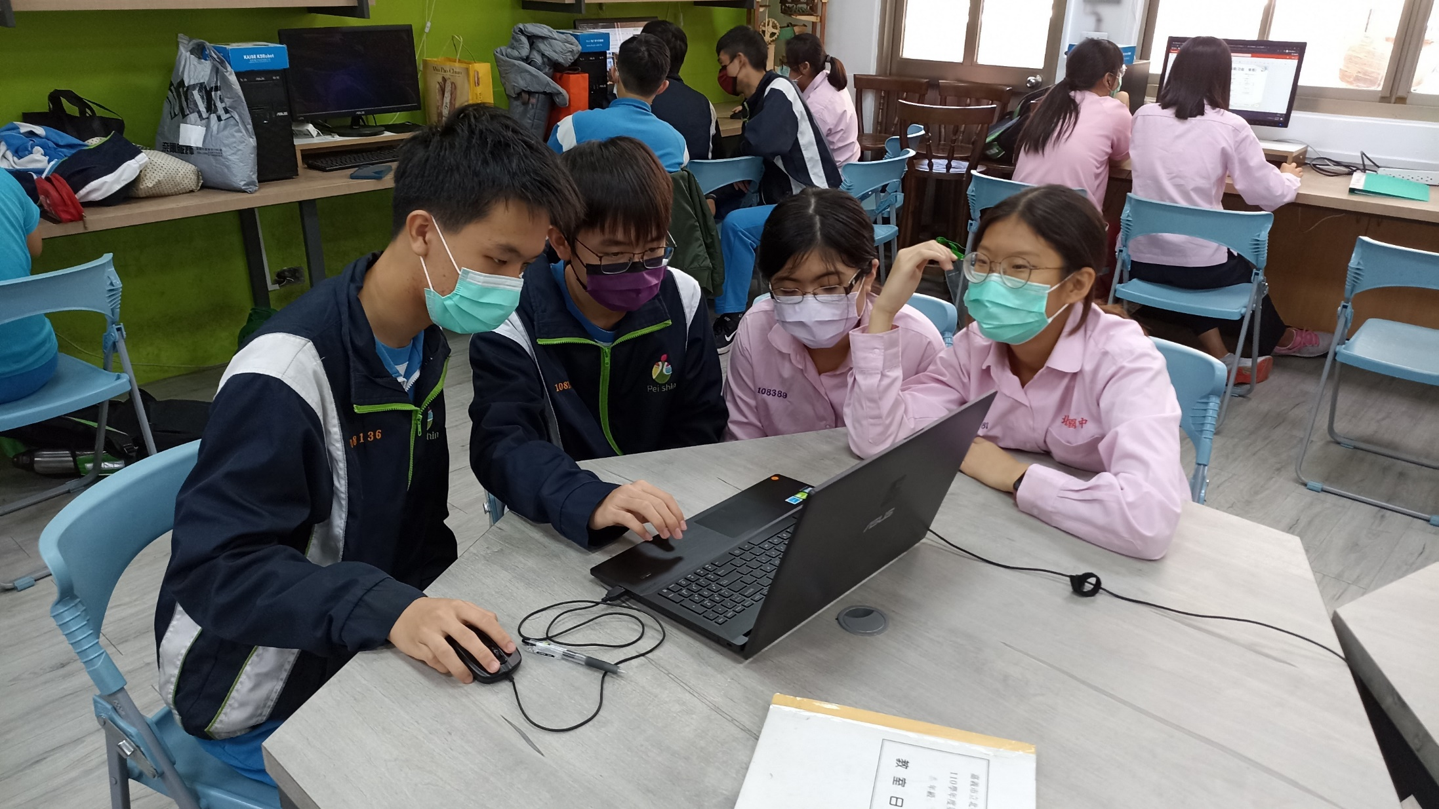
小組討論

Slide 39
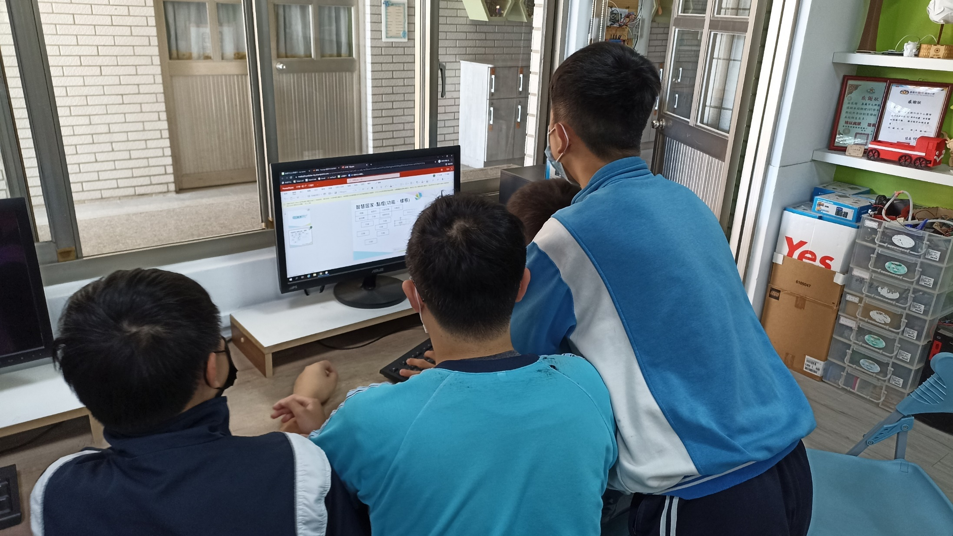

Slide 40
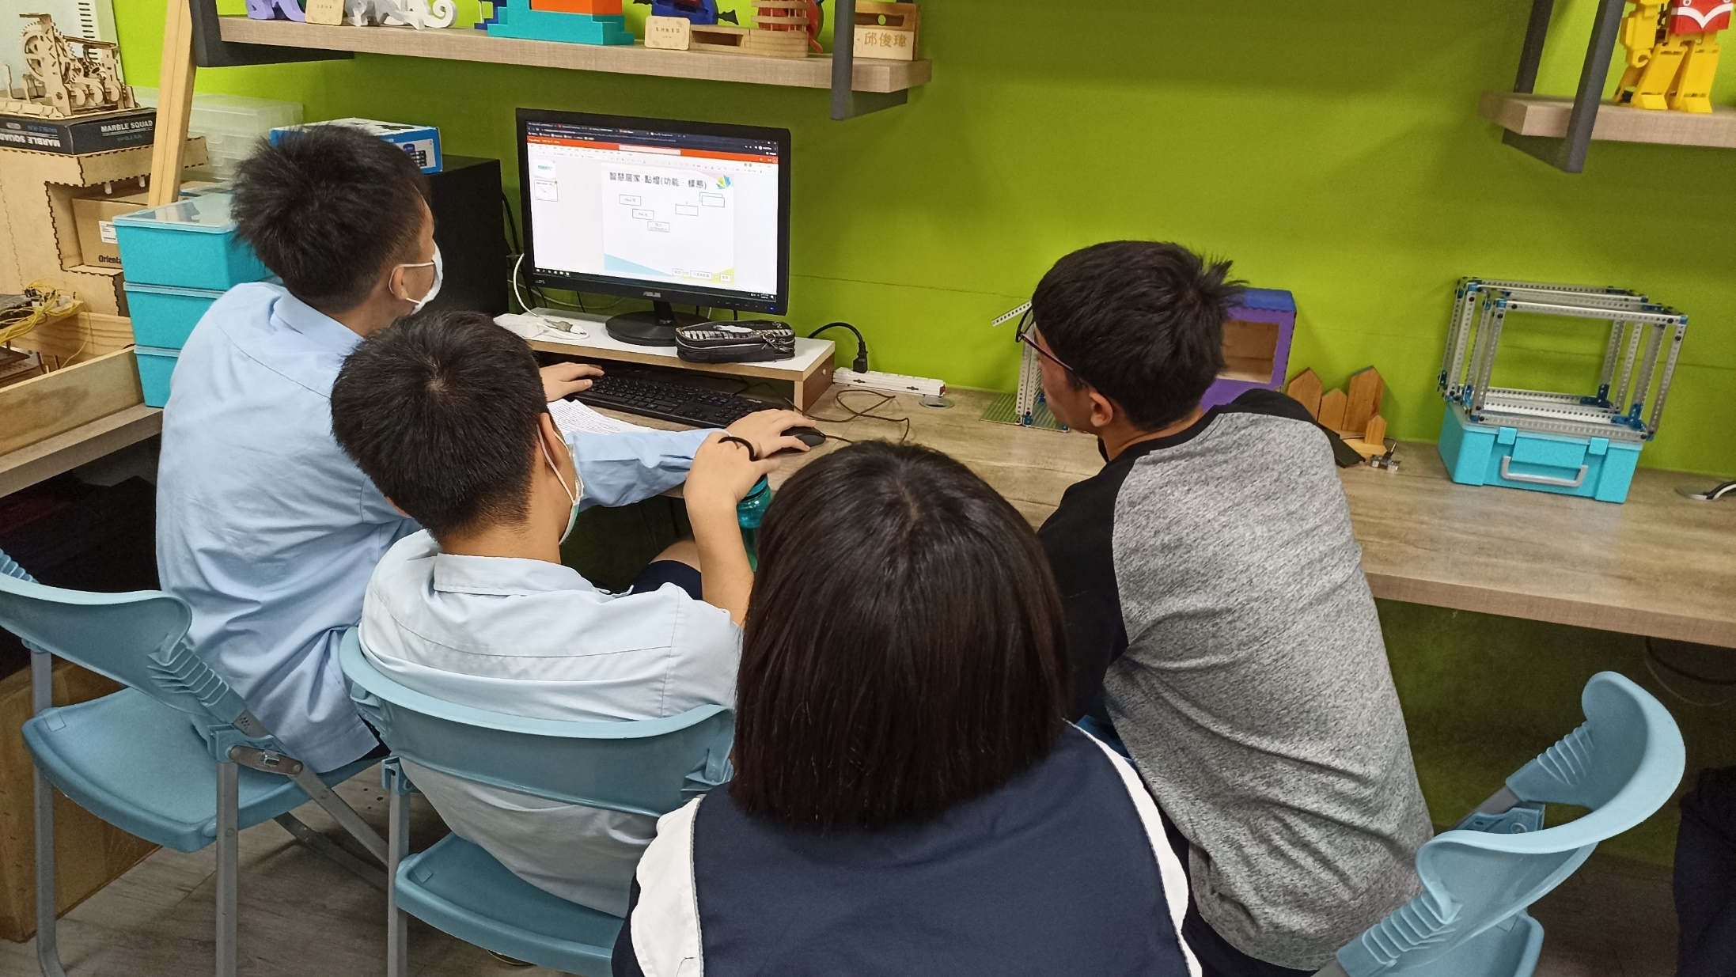

Slide 41
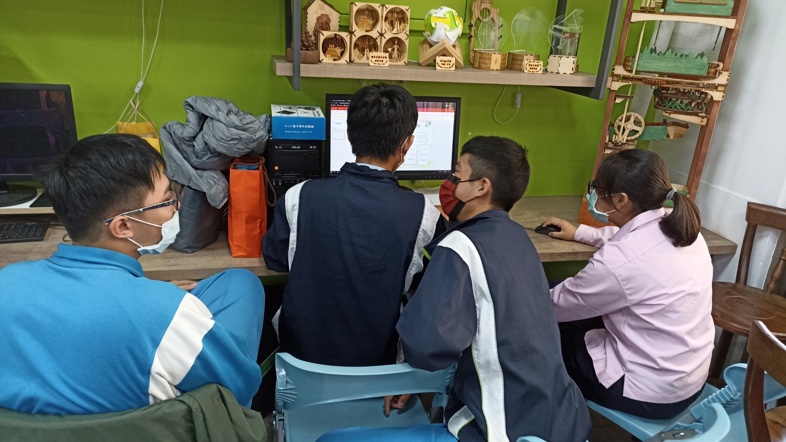
互動模式

Slide 42
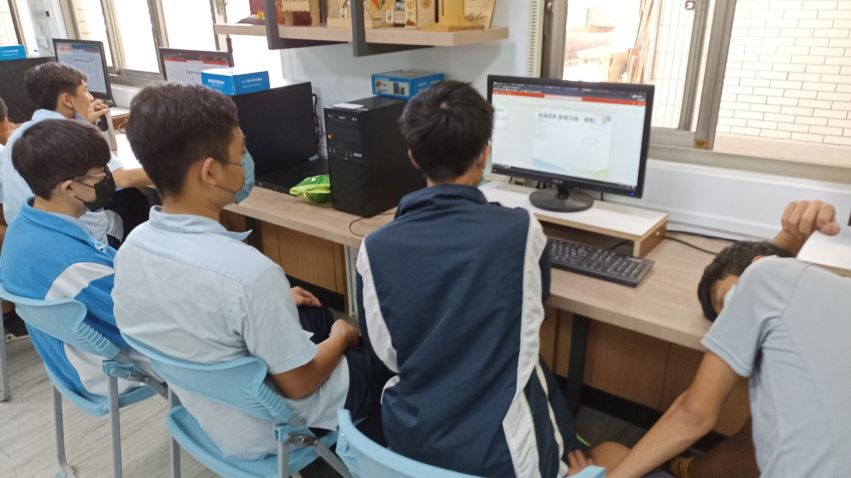

Slide 43
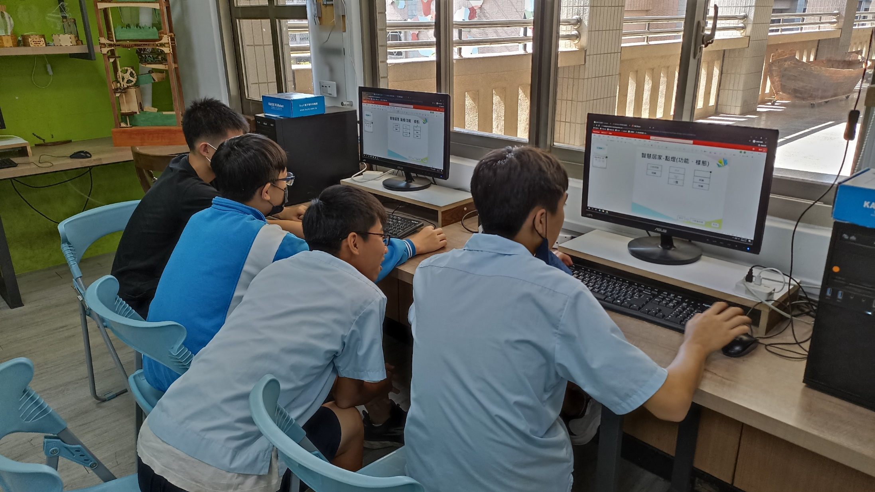

Slide 44
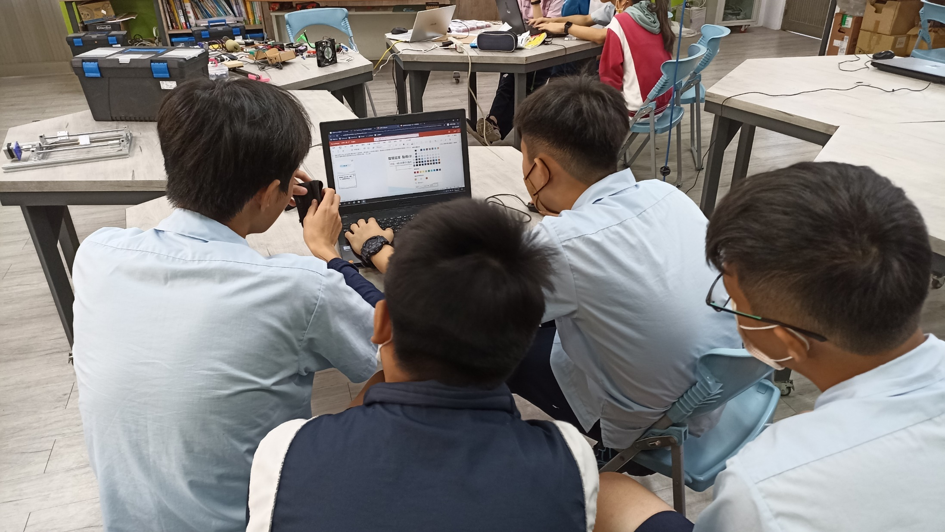

Slide 45
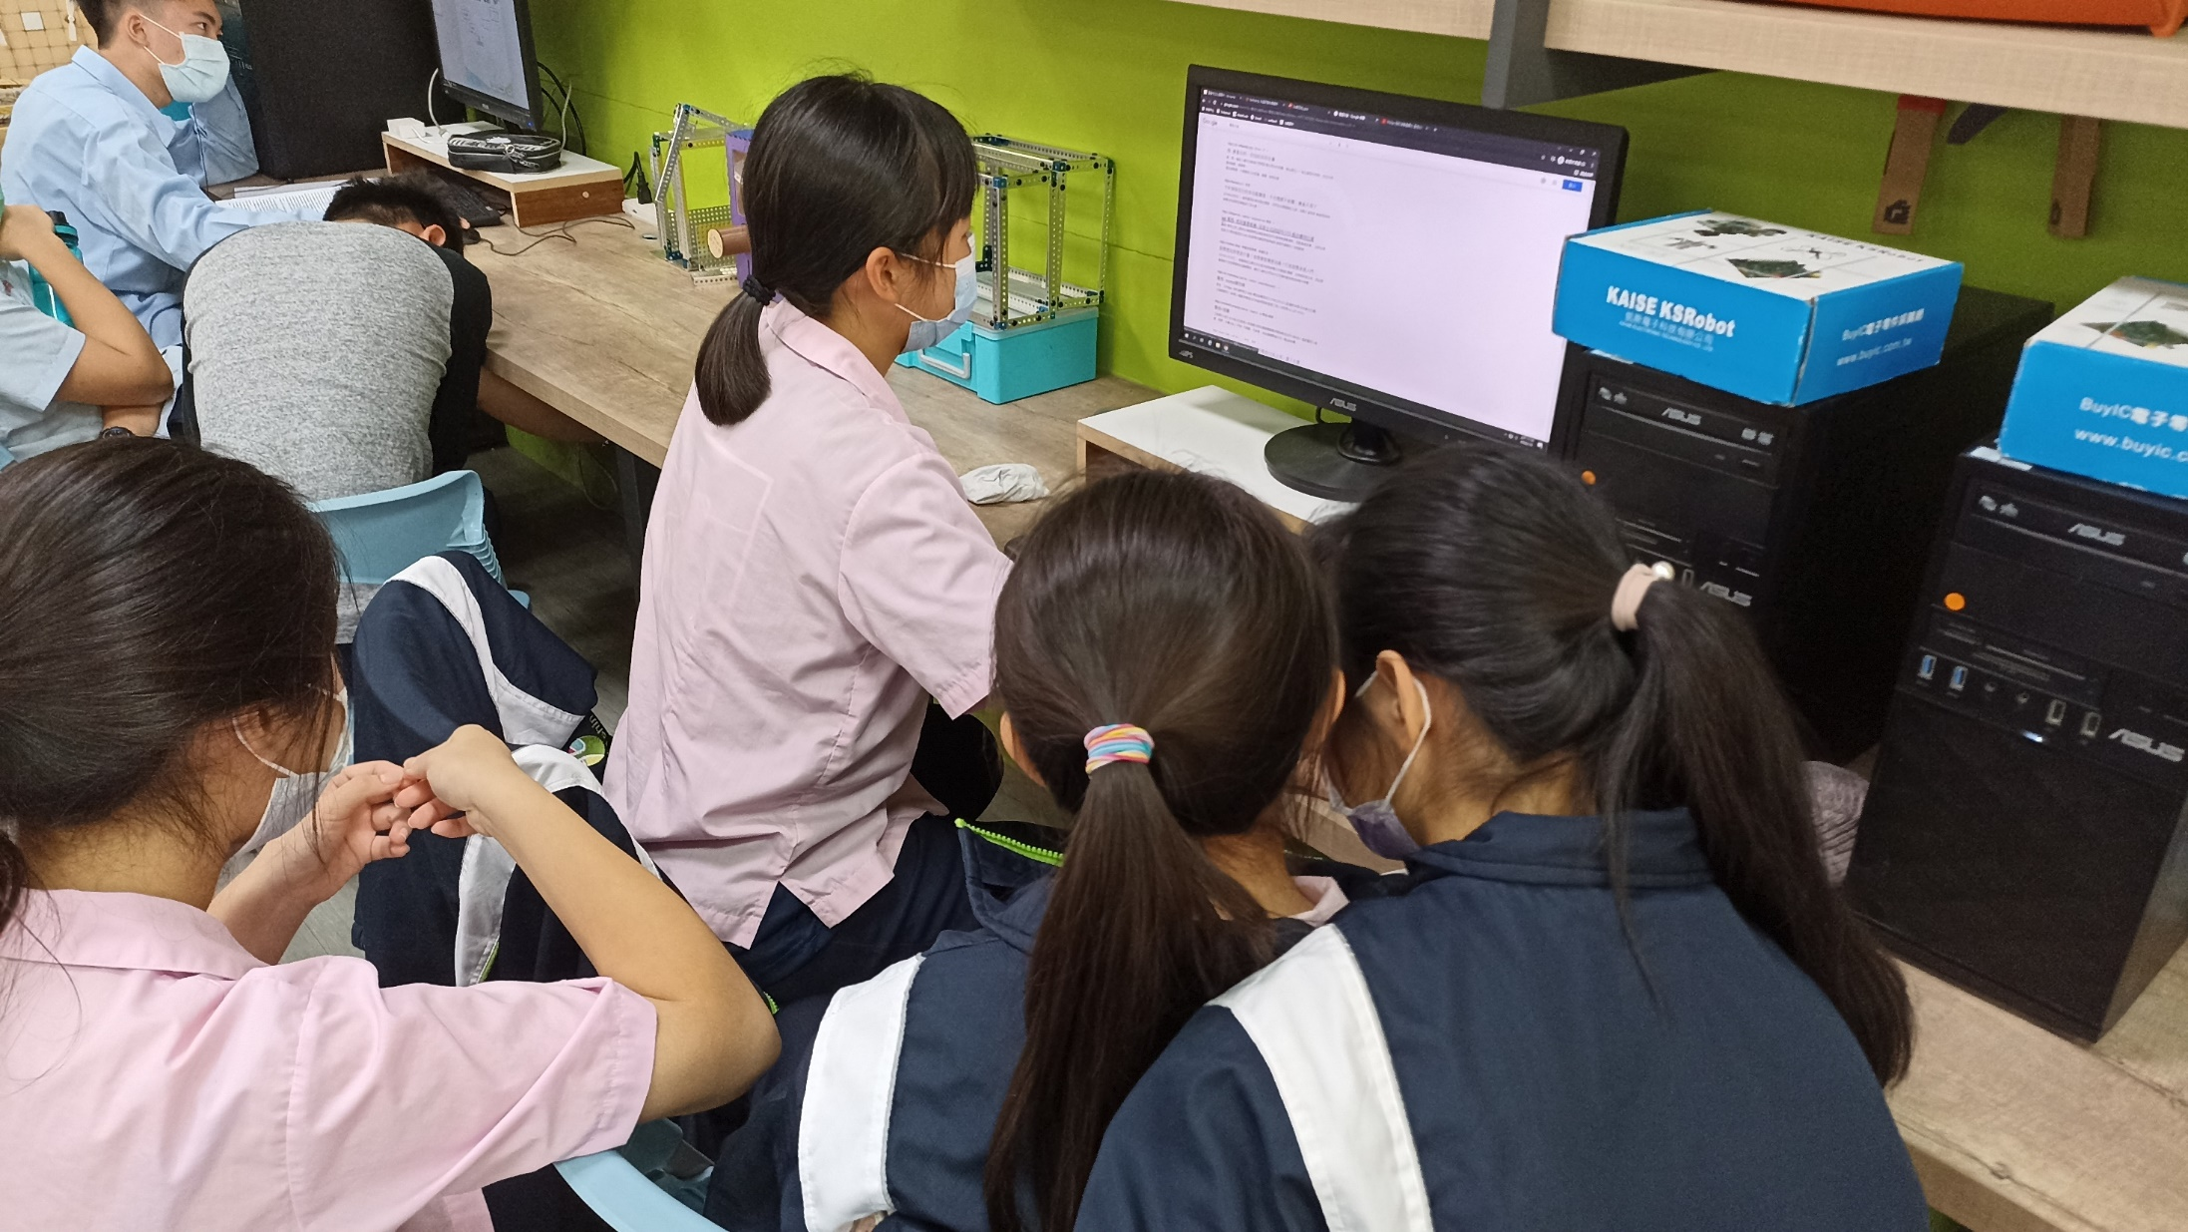

Slide 46
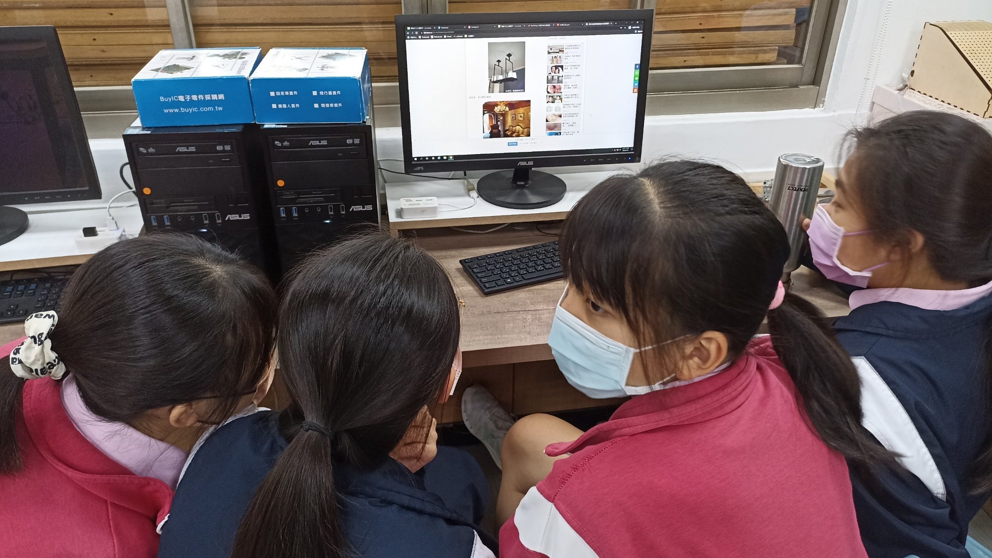
查詢資料被誤會

Slide 47
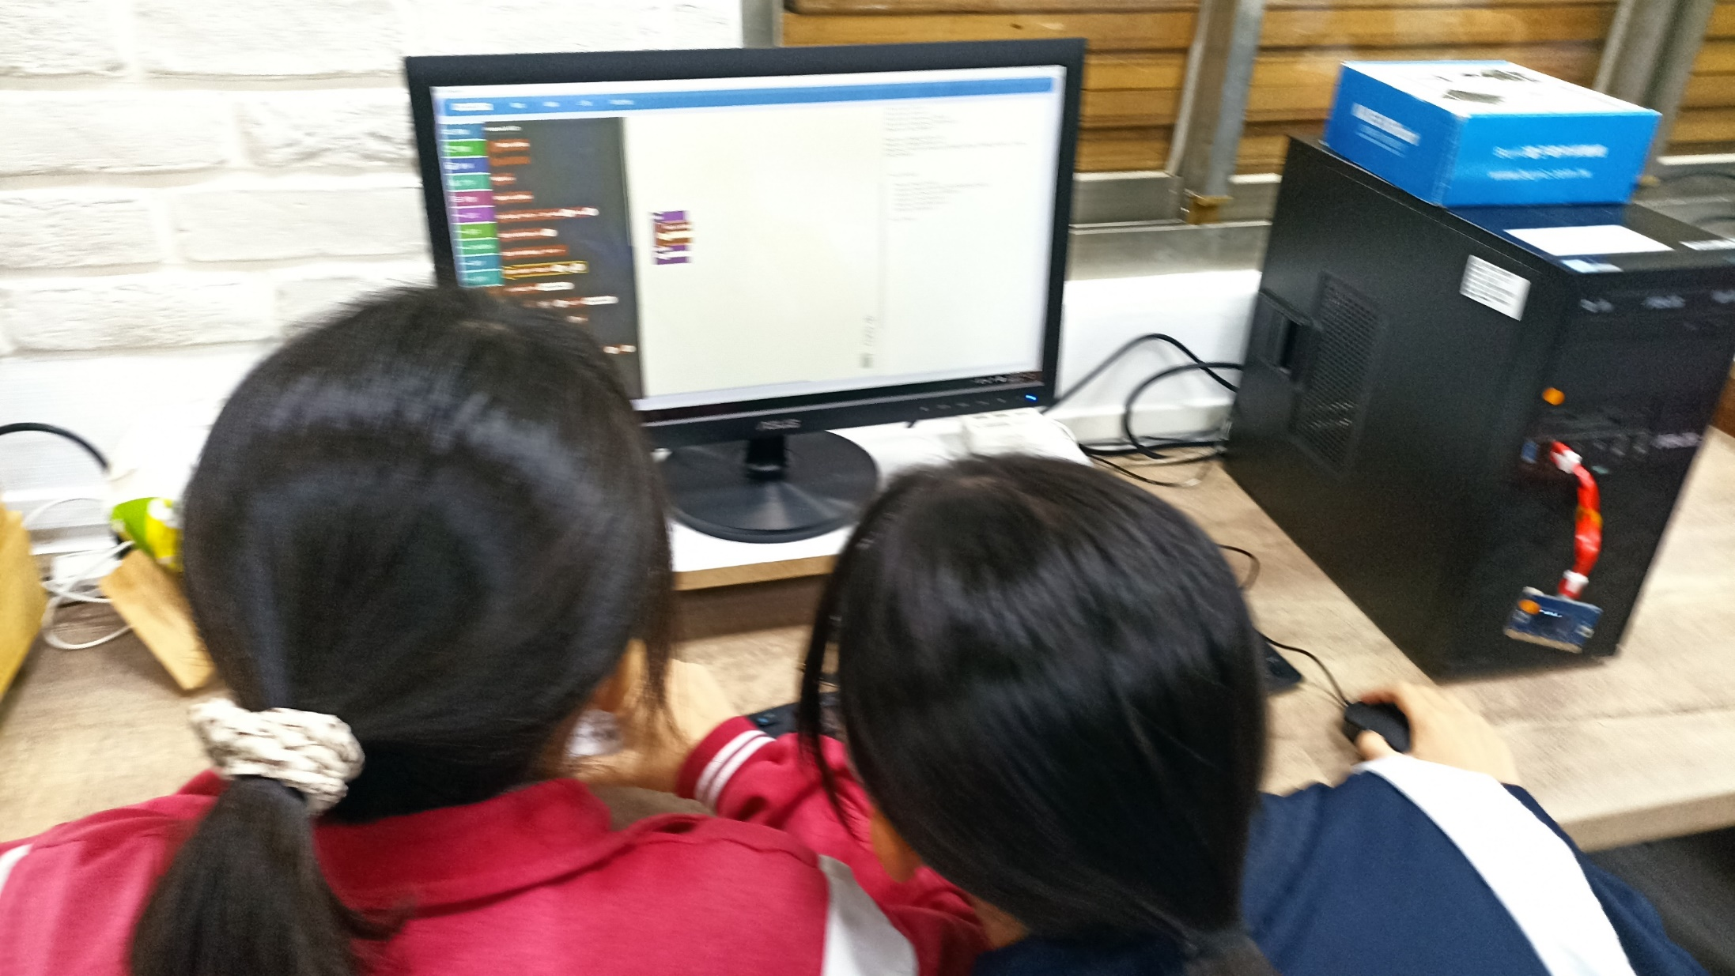

Slide 48
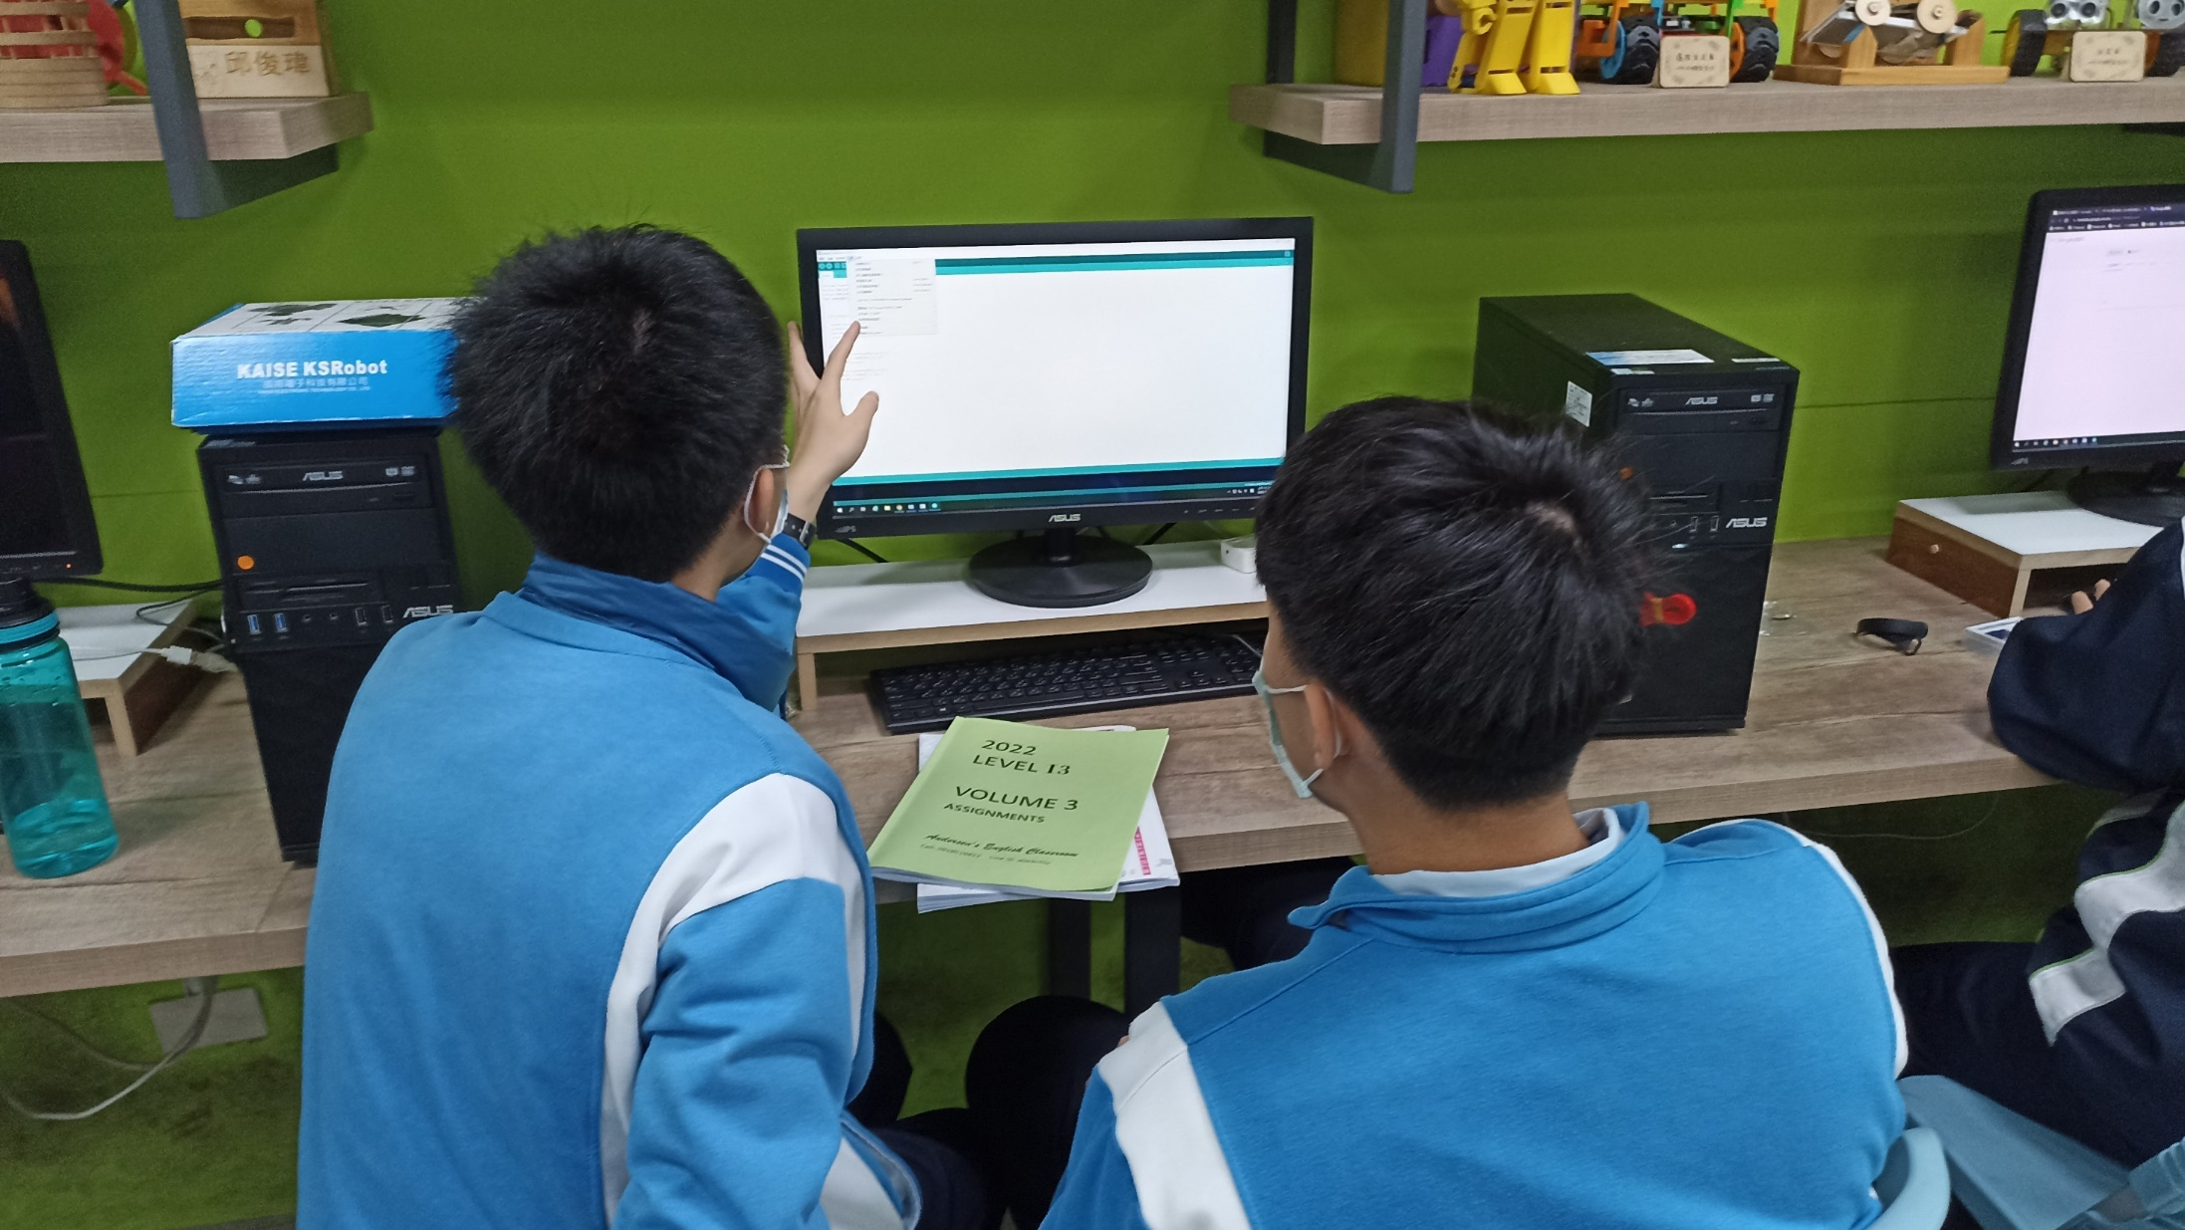

Slide 49
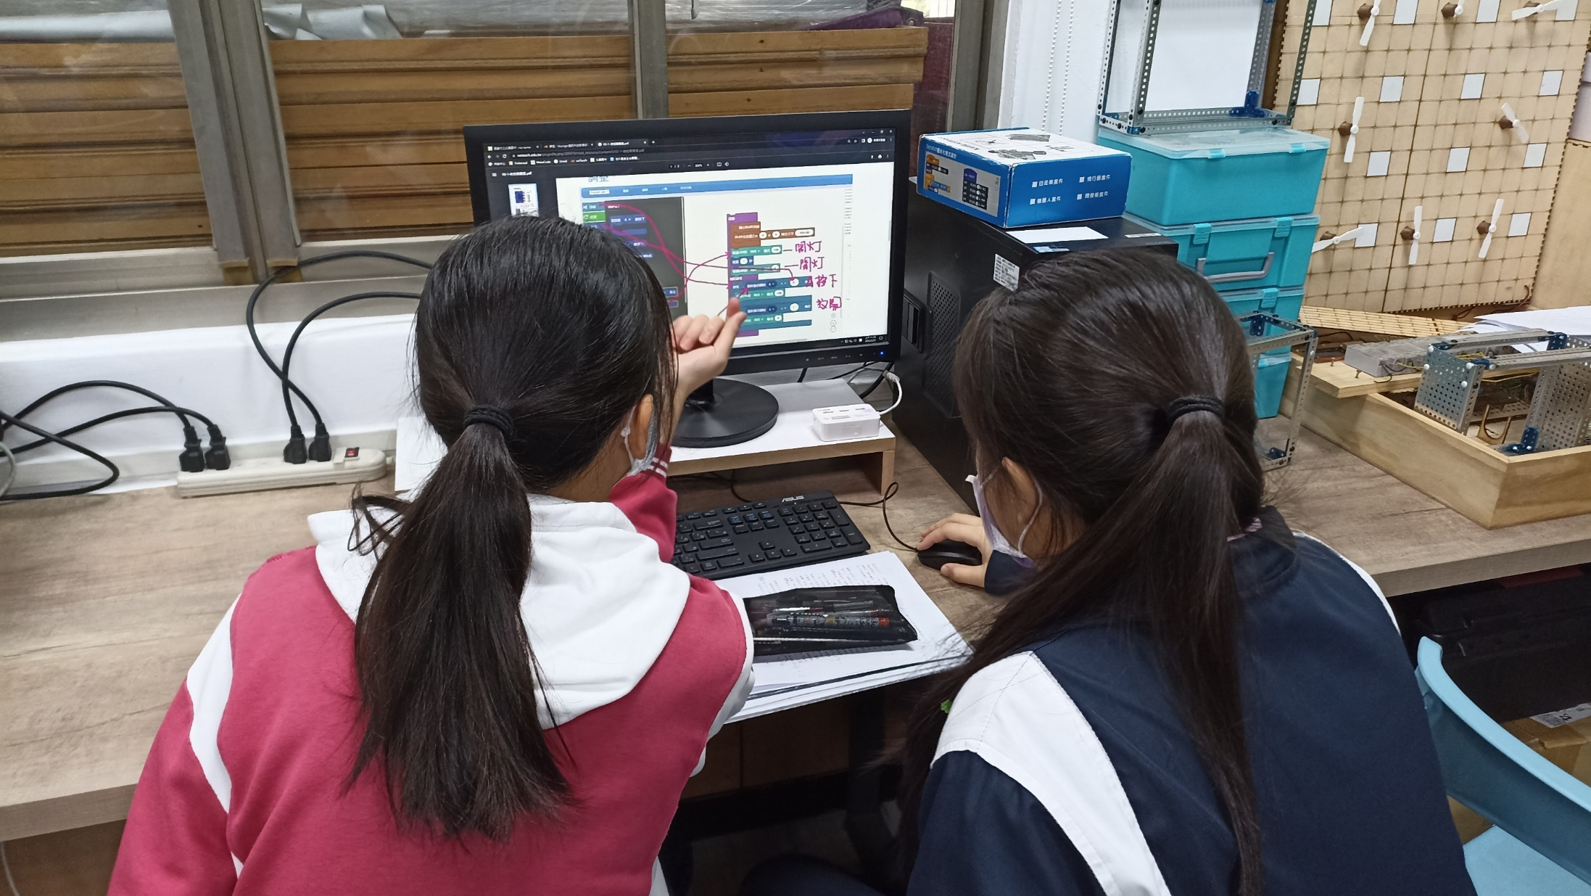

Slide 50
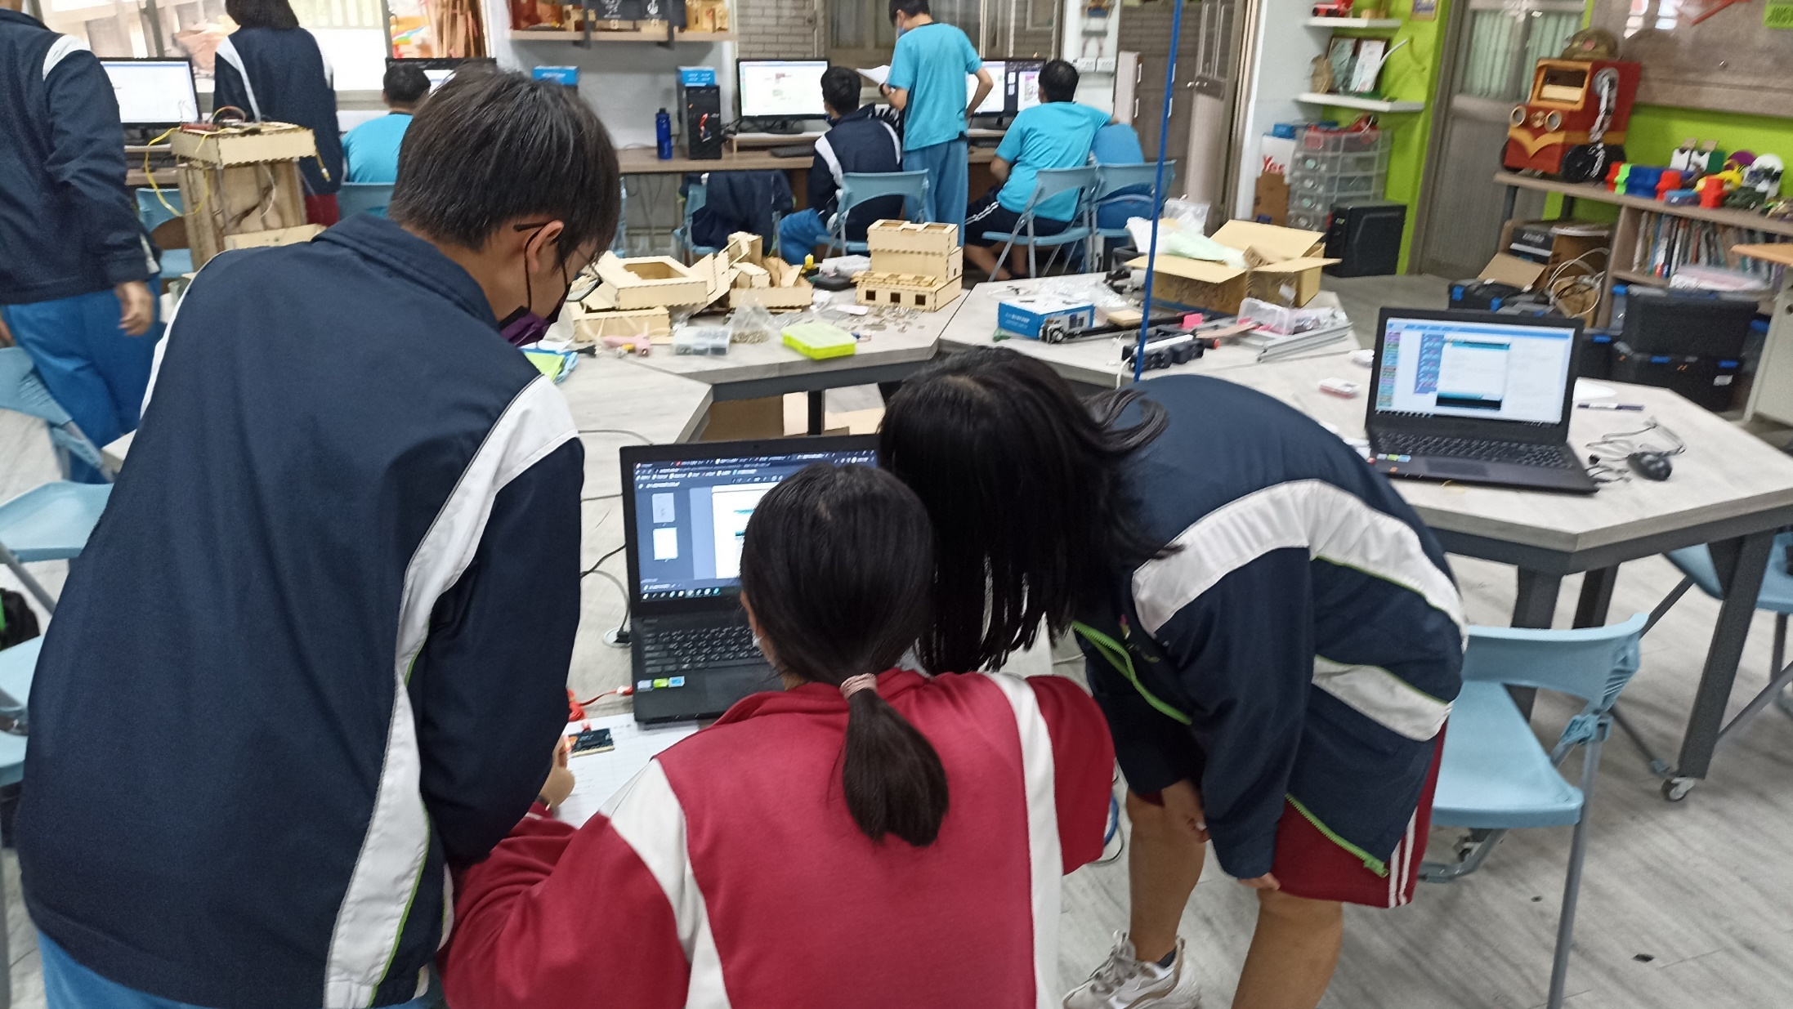

Slide 51
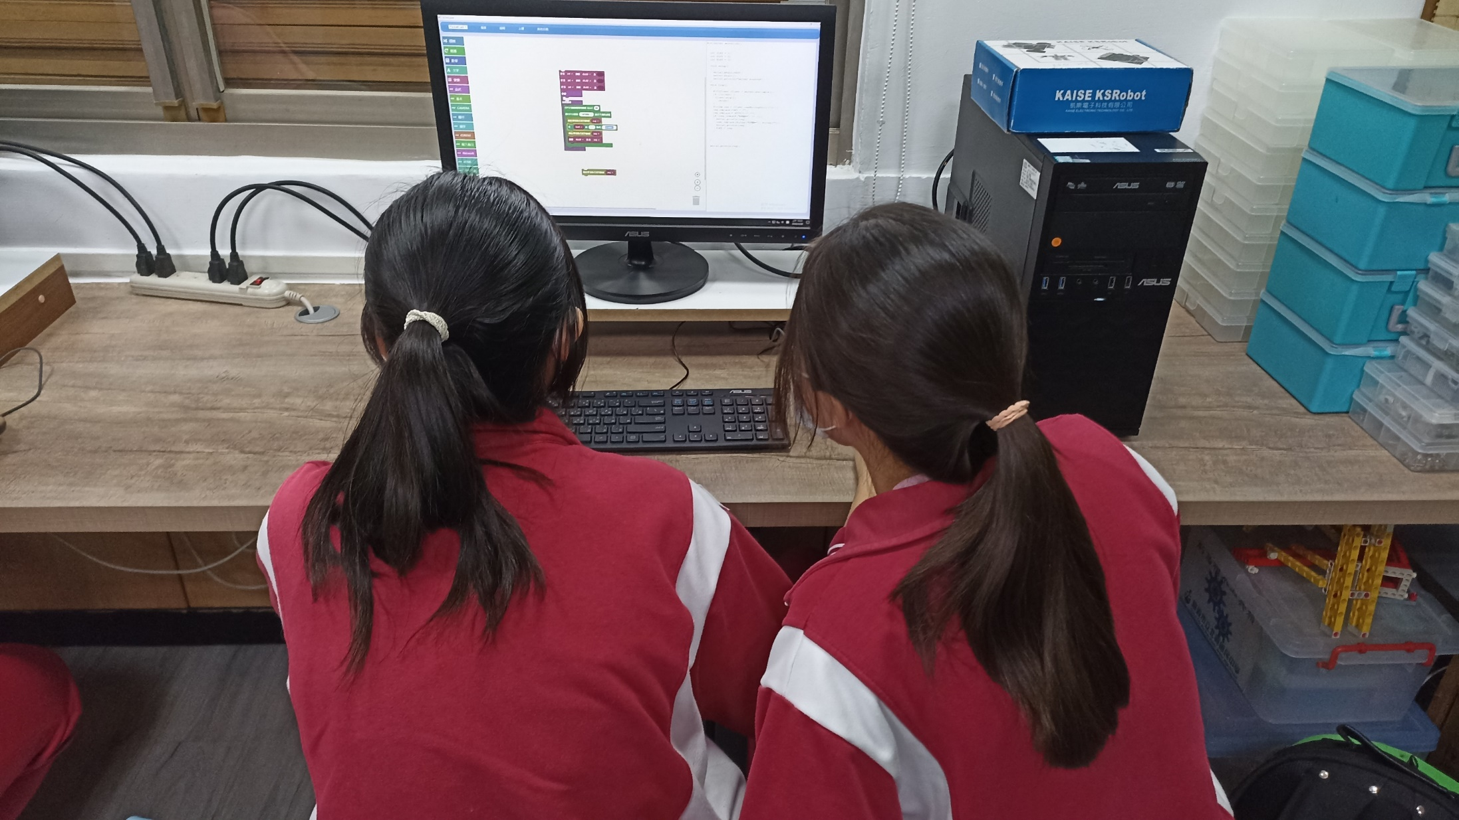

Slide 52
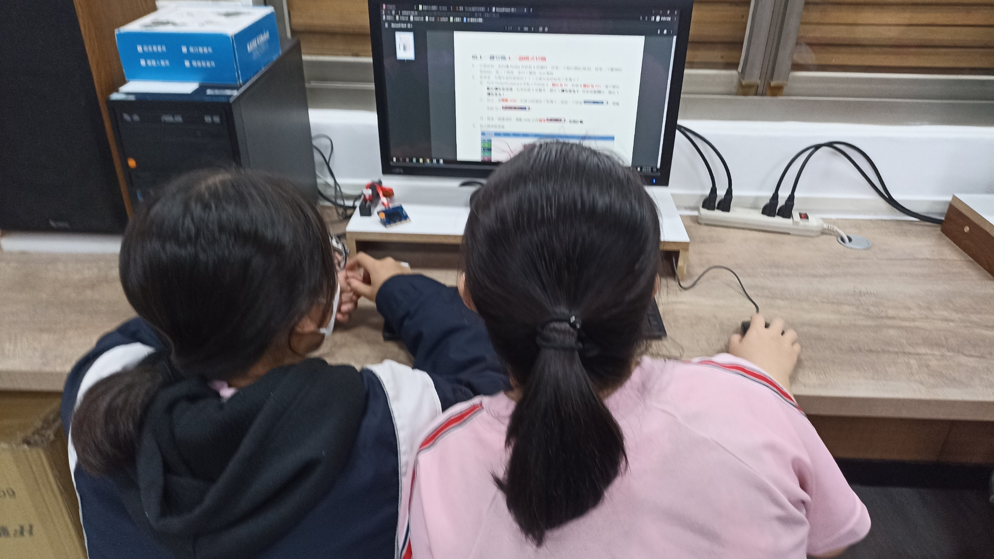

Slide 53
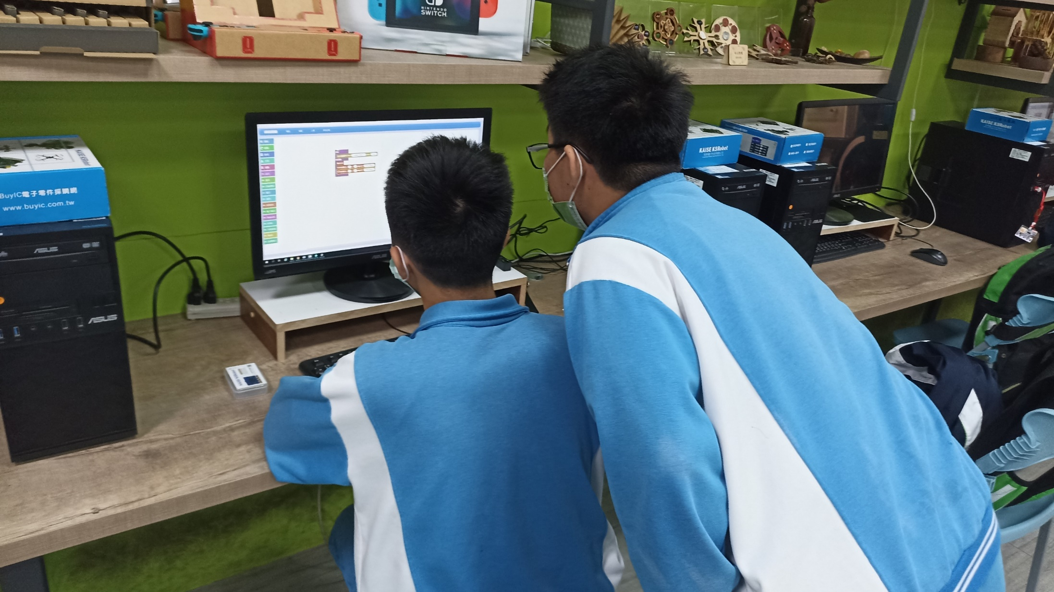

Slide 54
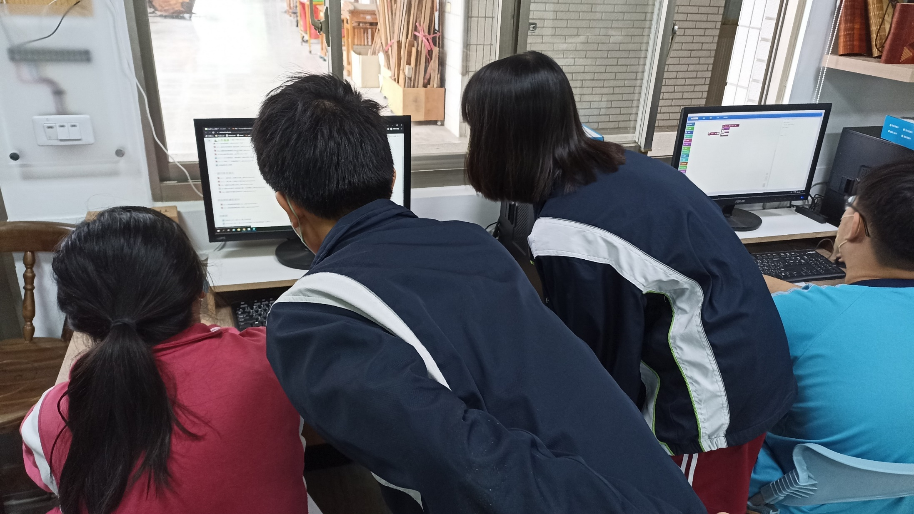

Slide 55
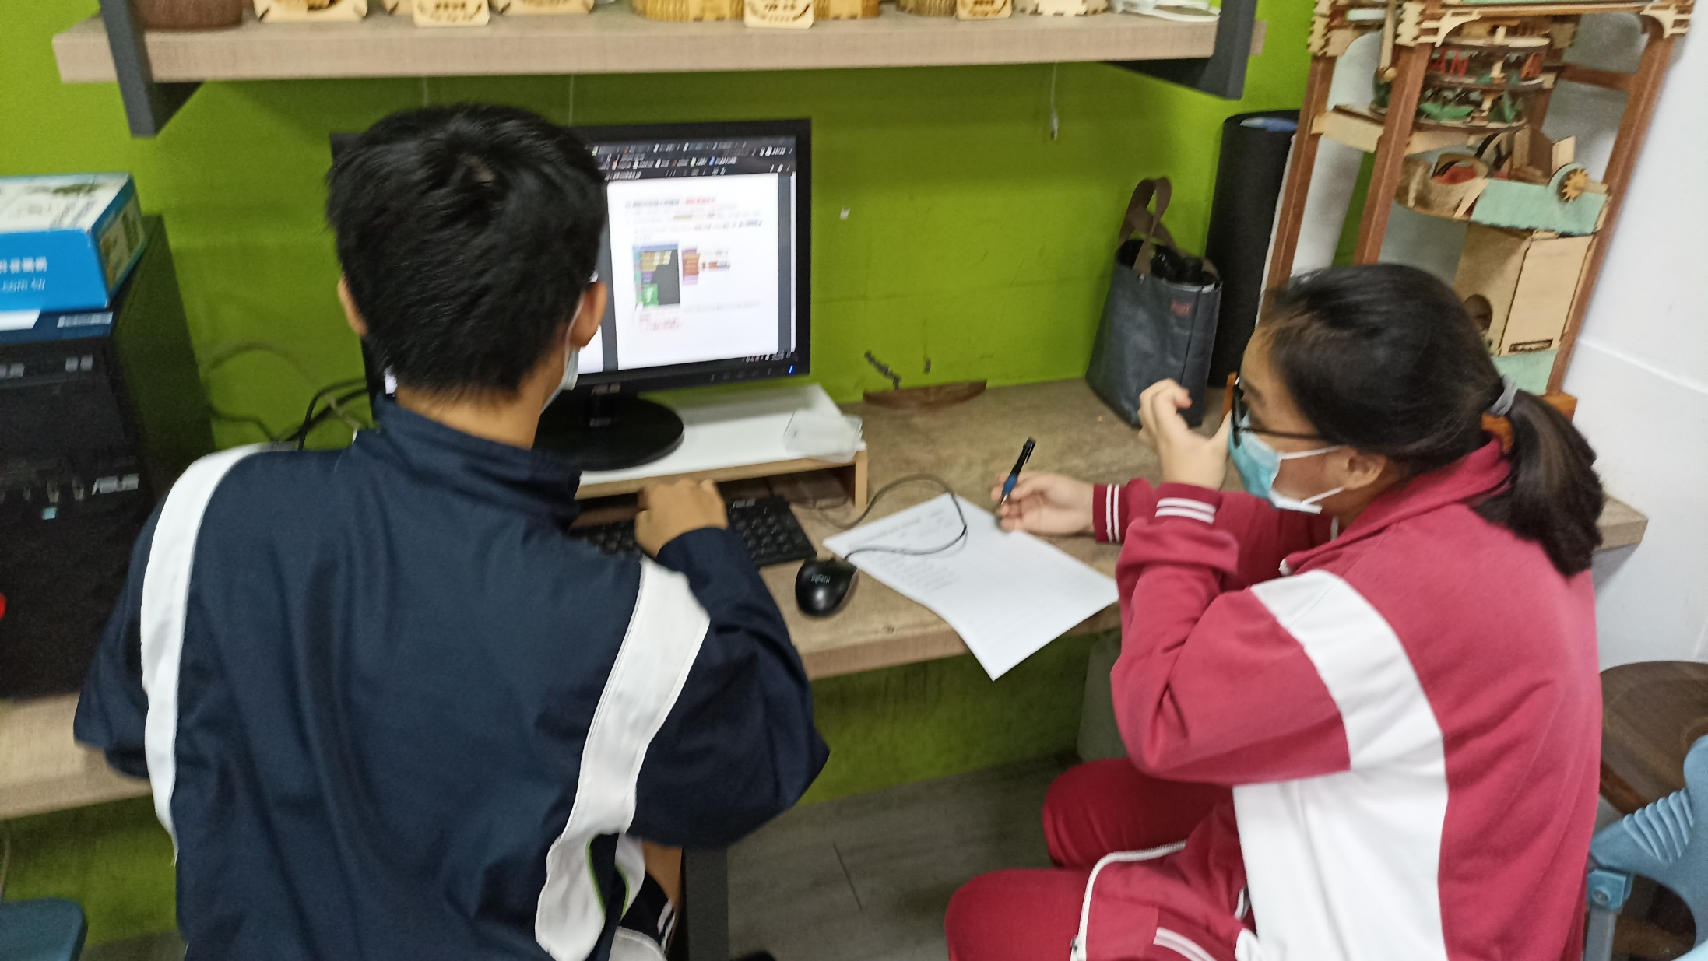

Slide 56
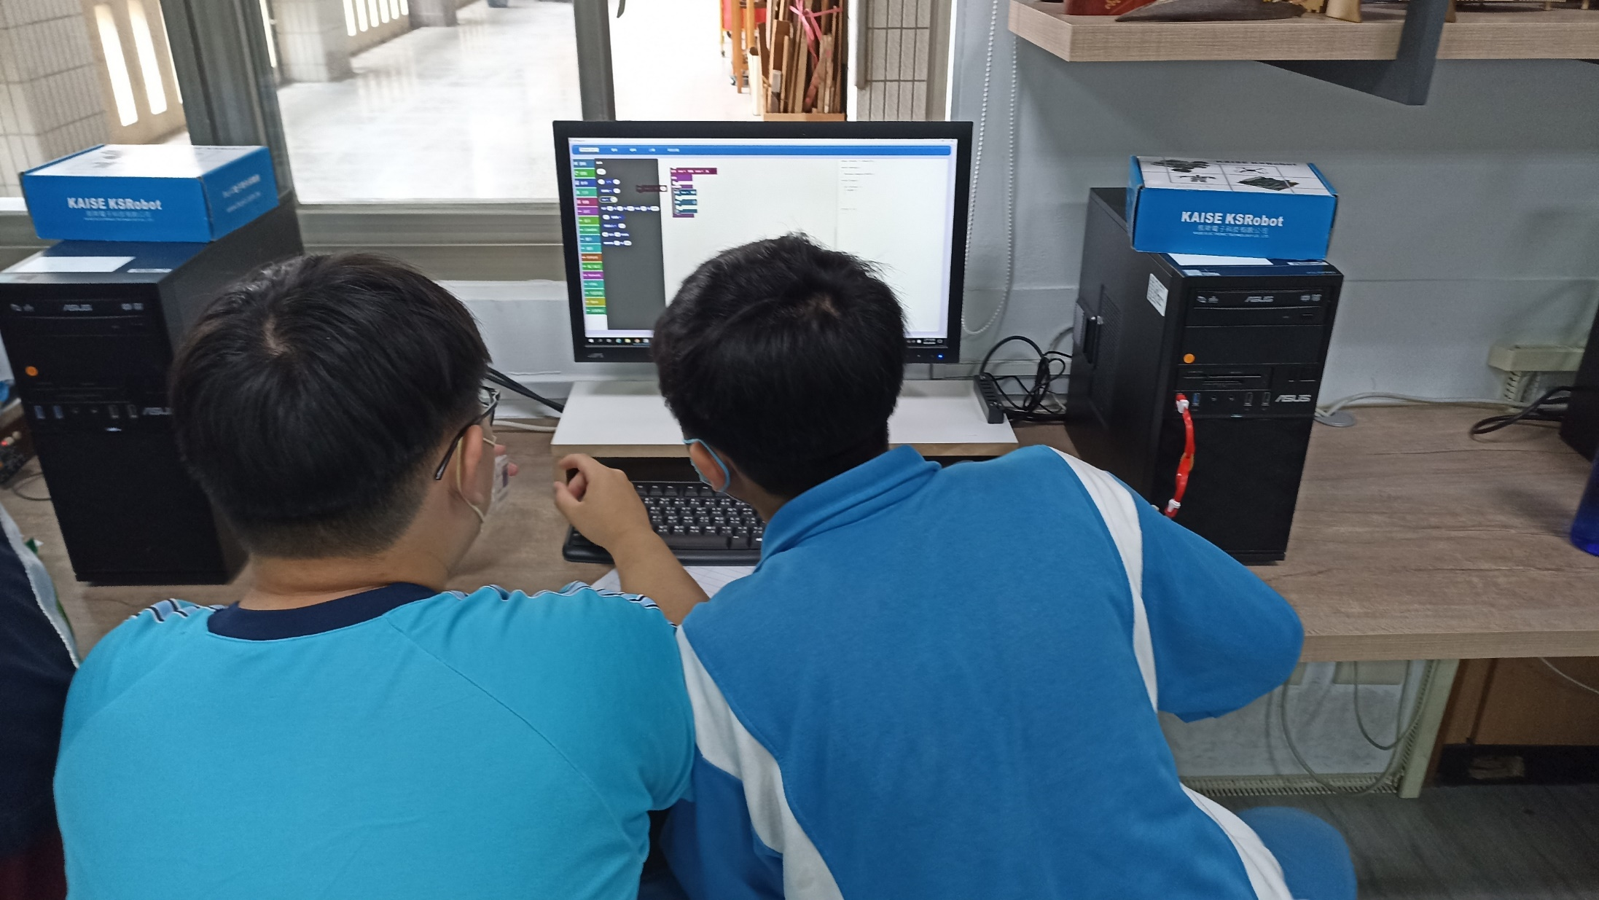

Slide 57
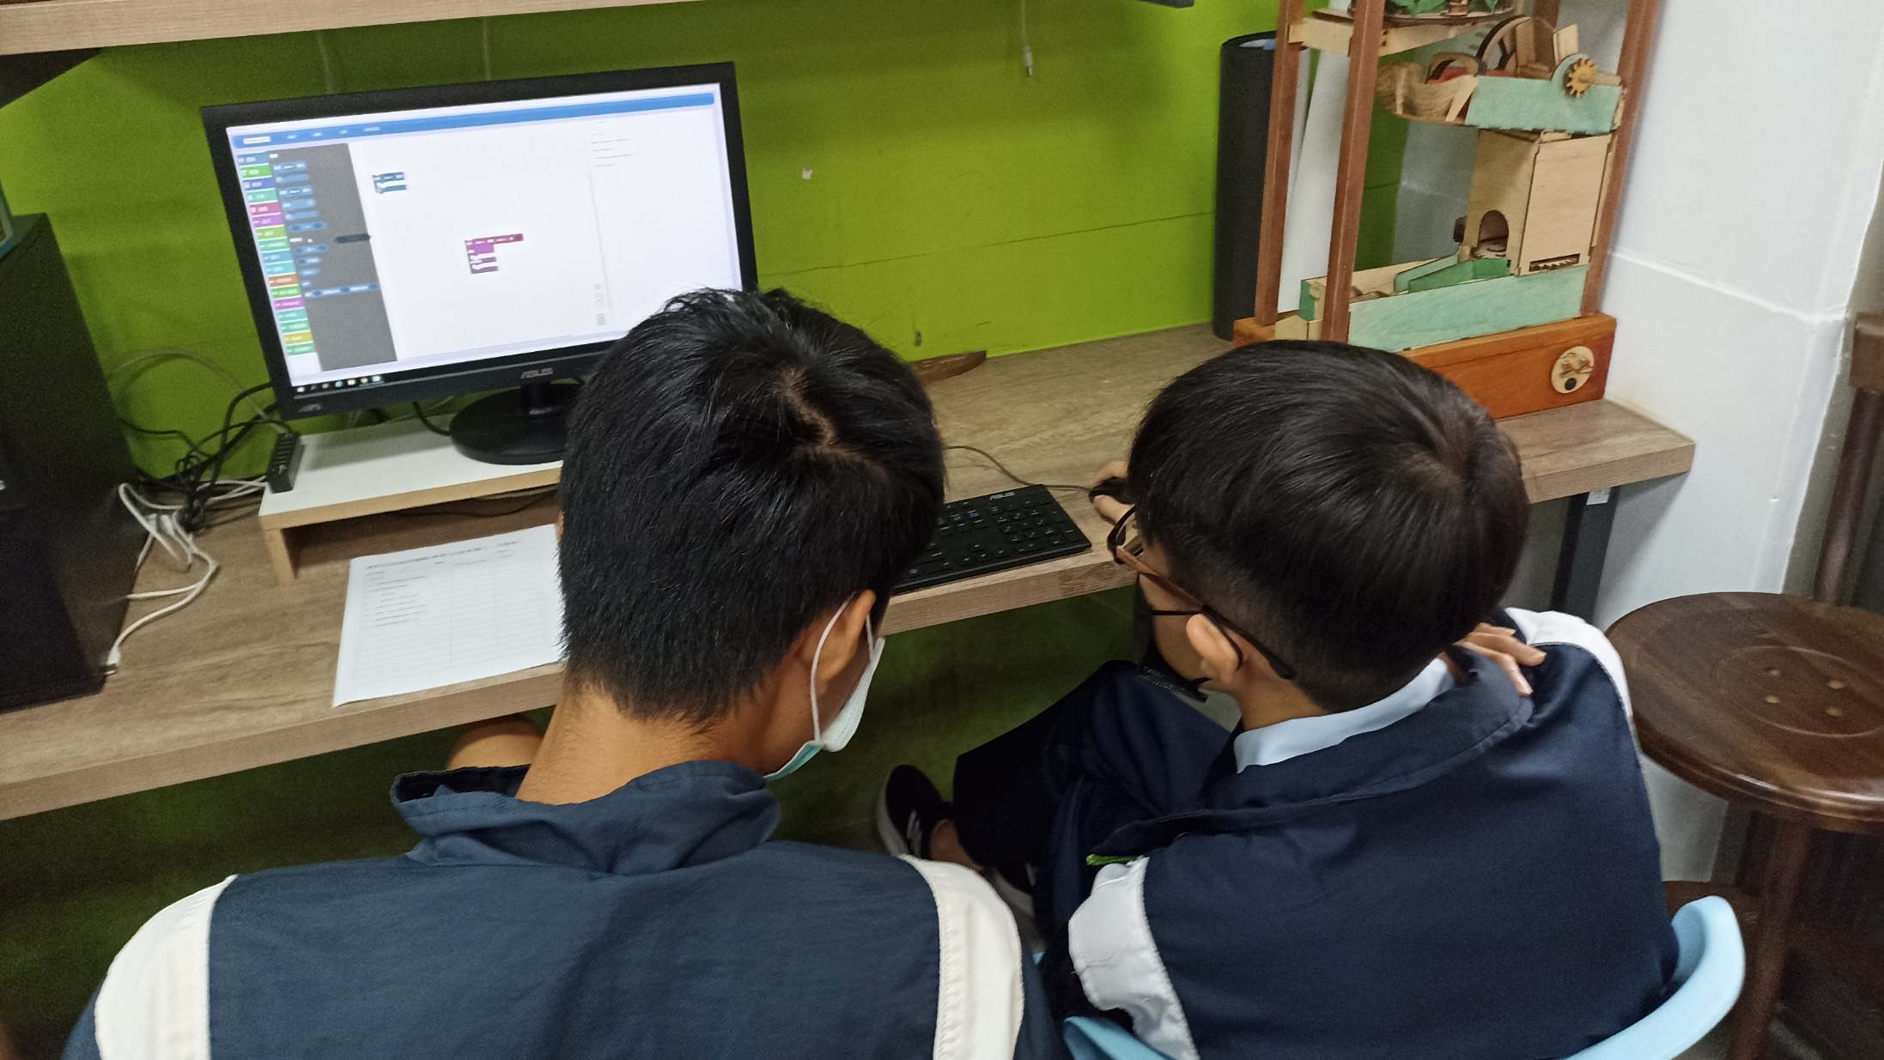
特殊個案
&互動模式

Slide 58
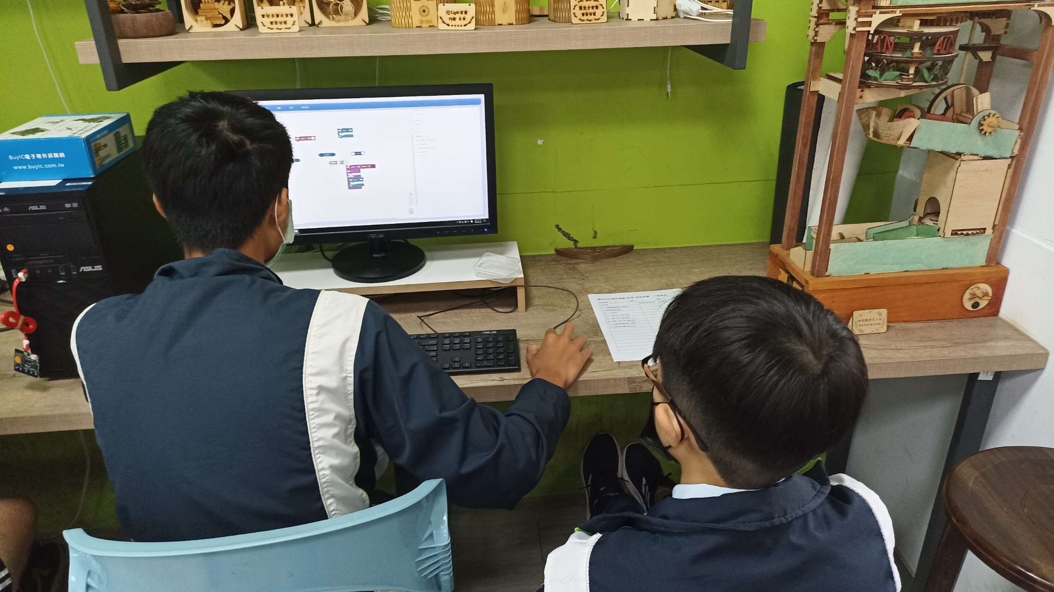
特殊個案
&互動模式

Slide 59
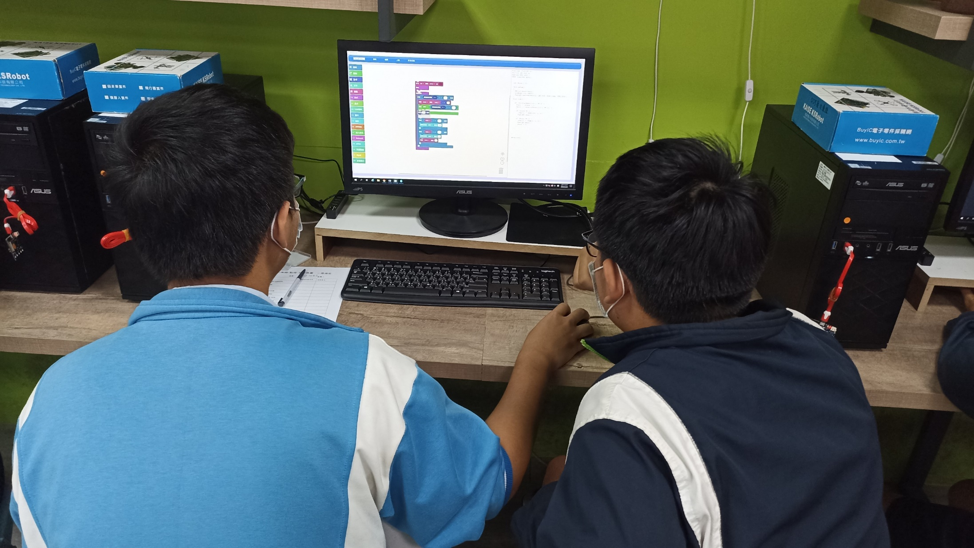

Slide 60
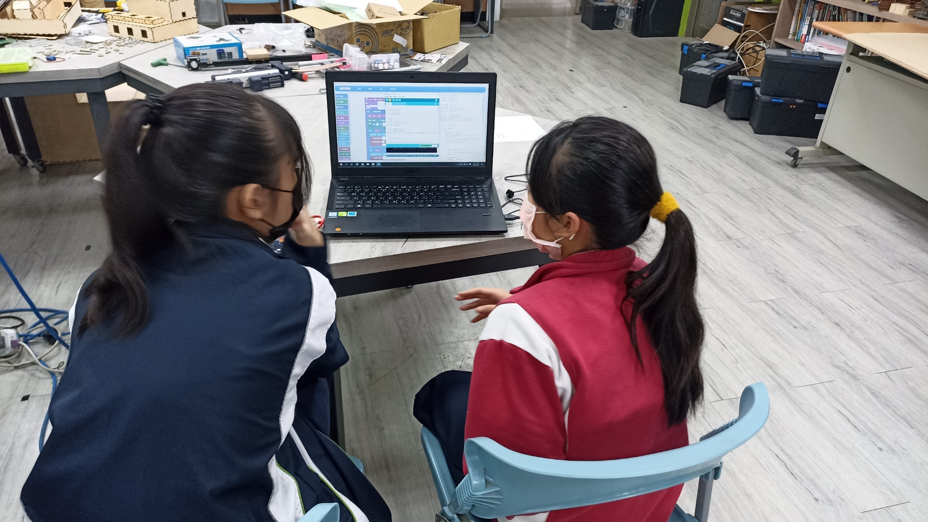
特殊個案

Slide 61
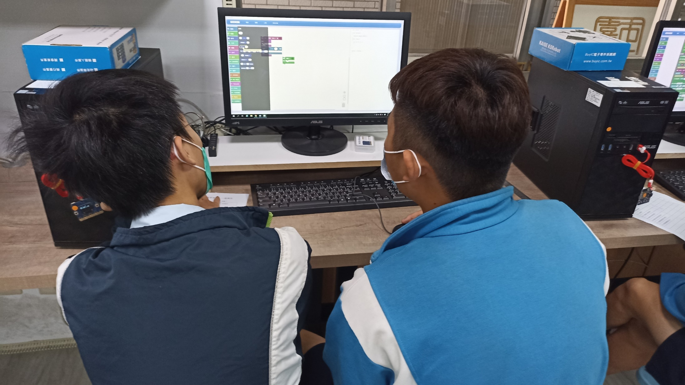

Slide 62
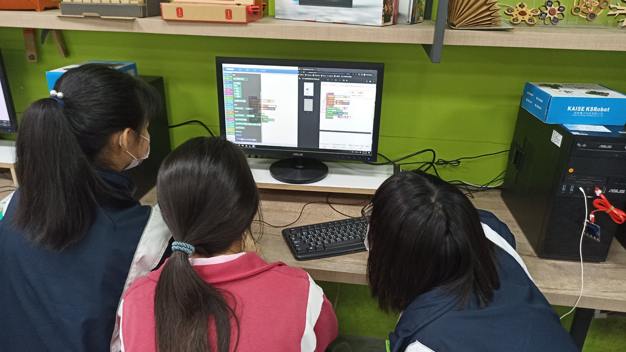

Slide 63
成功的祕訣
由簡入繁，I can do it
小組暨合作又互相牽制
差異化教學
ㄇ字型電腦教室

Slide 64
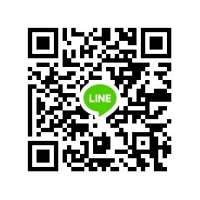

感謝聆聽
tnjboxing@gmail.com
Line ID：tnjbox
FB：楊心淵
手機：0956756289

